Slide 1
Chapter 1
المفاهيم الأساسية للكمبيوتر
Basic Computer Concepts
ترجمة: نوف الزهراني
ﻲﻟﻵا بﺳﺎﺣﻟا تارﺎﮭﻣ

Slide 2
Basic Computer Concepts
It looks at different computer types and their functions.
It discuss computer hardware and software and the benefits of networking.
It discuss the importance of safe computing practices and the way that you can protect your computer from various threats.
وينظر في أنواع مختلفة من جهاز الكمبيوتر ووظائفها.
مناقشة أجهزة الحاسوب والبرمجيات وفوائد شبكات الاتصال.
مناقشة أهمية الممارسات الحوسبة الآمنة والطريقة أنه يمكنك حماية الكمبيوتر الخاص بك من التهديدات المختلفة.
ﻲﻟﻵا بﺳﺎﺣﻟا تارﺎﮭﻣ

Slide 3
What is Computer?
Computer
– A programmable electronic device that can input, process, output, and store data.
  Programmable
– A device can be instructed to perform a task or a function when fed with a program or software.
جهاز الكمبيوتر
-جهاز إلكتروني قابل لبرمجة التي يمكن إدخال ومعالجة وإخراج وتخزين البيانات.
برمجة
-جهاز يمكن أن تصدر تعليمات إلى أداء مهمة أو دالة عند تغذية مع البرنامج أو البرامج.
ﻲﻟﻵا بﺳﺎﺣﻟا تارﺎﮭﻣ

Slide 4
What is Computer?
A computer takes data and converts it into information.
Data
– Represents text, numbers, graphics, sounds, and videos entered into the computer’s memory during input operations.
  Information
– Data that has been processed so it can be presented in an organized and meaningful way.
كمبيوتر يأخذ البيانات وتحويلها إلى معلومات.
البيانات
نص يمثل وأرقام، والرسومات، والأصوات وأشرطة الفيديو التي دخلت في ذاكرة الكمبيوتر أثناء عمليات الإدخال.
المعلومات
– البيانات التي قد تم تجهيزها بحيث أنه يمكن عرضها بطريقة منظمة وهادفة.
ﻲﻟﻵا بﺳﺎﺣﻟا تارﺎﮭﻣ

Slide 5
What is Computer?
Example:
  Data: Ahmed, 255255, +1145881522, CC600, UJ
  Information: Processed data
Student Name | ID | Phone Number | Course Name | University
Ahmed | 255255 | +1145881522 | CC600 | UJ
ﻲﻟﻵا بﺳﺎﺣﻟا تارﺎﮭﻣ

Slide 6
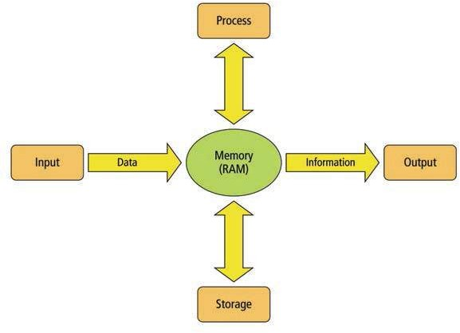
Information processing cycle
Process
Data is manipulated and converted into information.
المعالج:
معالجة البيانات وتحويلها إلى معلومات.
الإدخال:
الكمبيوتر يقوم بجمع البيانات، أو تمكن مستخدم من إدخال البيانات.
Input
The computer gathers data or enables a user to enter data.
الإخراج:
يتم عرض إخراج المعلومات للمستخدم بطريقة مفهومة.
التخزين:
يتم تخزين بيانات التخزين و/أو المعلومات لاستخدامها في المستقبل.
Output
Information is displayed to the user in a way that is understandable.
Storage
Data and/or information is stored for future use.
ﻲﻟﻵا بﺳﺎﺣﻟا تارﺎﮭﻣ

Slide 7
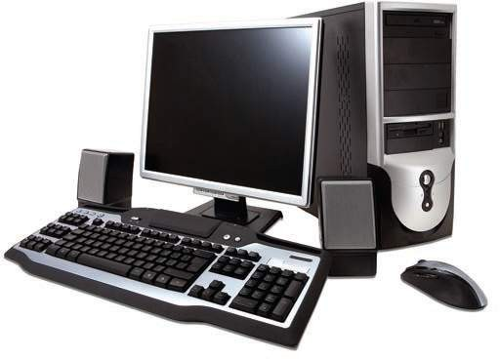
Components of computer system
وحدة النظام
System Unit
الشاشة إخراج
Monitor-Output
Components of a typical computer system and the appropriate step in the information processing cycle.
دورة مكونات نظام كمبيوتر نموذجي والخطوة المناسبة في معالجة المعلومات.
Speaker-Output
السماعات إخراج
Keyboard/Mouse-Input
لوحة المفاتيح والفأرة إدخال
ﻲﻟﻵا بﺳﺎﺣﻟا تارﺎﮭﻣ

Slide 8
Different types of computers
Computers have the same basic components, however they vary in shape and size.
Other computer include mainframe computers, supercomputers and embedded computers and all vary in the tasks they perform.
Microcomputer
– Small, inexpensive, and designed for personal use or as part of a network of computers.
أجهزة الكمبيوتر لديها نفس المكونات الأساسية، إلا أنها تختلف في الشكل والحجم.
أجهزة الكمبيوتر الأخرى تشمل الحواسيب، أجهزة الكمبيوتر العملاقة وجزئا لا يتجزأ من أجهزة الكمبيوتر، وكلها تختلف في المهام التي يؤدونها.
ميكرو كمبيوتر
صغيرة وغير مكلفة، والمصممة للاستعمال الشخصي أو كجزء من شبكة من أجهزة الكمبيوتر.
ﻲﻟﻵا بﺳﺎﺣﻟا تارﺎﮭﻣ

Slide 9
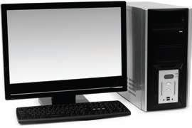
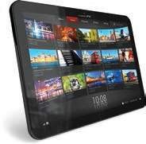
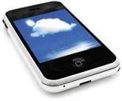
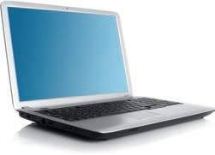
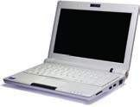
Different types of computers
كمبيوتر لوحي
Tablet PC
Desktop PC
كمبيوتر مكتبي
محمول
Notebook
Netbook- Mini Laptop
محمول صغير
Smart Phone
جوال
ﻲﻟﻵا بﺳﺎﺣﻟا تارﺎﮭﻣ

Slide 10
Different types of computers
Desktop
  Sits on the desk, floor, or table and has peripheral devices such as a keyboard, mouse, monitor and/or printer.
  They are used in most homes and in business application where portability is not needed.
  Desktop computers fall into two categories PCs or Macs.
  PC refers to a small microprocessor based computer that runs a windows operating system.
  The Apple Macintosh computer (Mac) is manufactured by Apple with Intel microprocessor.
سطح المكتب
يجلس على مكتب أو الكلمة، أو الجدول، والأجهزة الطرفية مثل لوحة المفاتيح والماوس وجهاز العرض أو الطابعة.
فهي تستخدم في معظم المنازل وفي تطبيق العمل لا يلزم فيها قابلية.
أجهزة كمبيوتر سطح المكتب تنقسم إلى فئتين من أجهزة الكمبيوتر أو أجهزة ماكينتوش. ويشير الكمبيوتر إلى المعالجات صغيرة القائمة على كمبيوتر الذي يقوم بتشغيل نظام تشغيل windows.
كمبيوتر Apple Macintosh (Mac) هو المصنعة من قبل Apple مع المعالج Intel.
ﻲﻟﻵا بﺳﺎﺣﻟا تارﺎﮭﻣ

Slide 11
Different types of computers
Mac can perform the same functions as PC.
The deference between a PC and a Mac is the OS, user interface, application software and the cost.
The PC has a larger market share among general users and in business settings whereas the Mac is popular with graphic design, advertising, and professional audio and film industries.
  Gaming computer
– Configured with a fast central processing unit, large amount of memory, special video card, and joystick.
ماك يمكن تنفيذ نفس وظائف جهاز الكمبيوتر.
الاحترام بين جهاز كمبيوتر ونظام التشغيل Mac هو نظام التشغيل وواجهة المستخدم، وتطبيق البرمجيات والتكلفة.
جهاز الكمبيوتر لديه سوق أكبر حصة بين عامة المستخدمين وفي بيئات الأعمال التجارية بينما الماك شعبية مع تصميم الرسوم البيانية، والإعلانات، والصناعات السمعية والأفلام الفنية.
ألعاب الكمبيوتر-
-المكون مع سرعة وحدة المعالجة المركزية، وكمية كبيرة من الذاكرة وبطاقة الفيديو الخاصة جويستيك.
ﻲﻟﻵا بﺳﺎﺣﻟا تارﺎﮭﻣ

Slide 12
Different types of computers
Notebook computer
  Portable with a built-in screen, keyboard, and mouse, it is possible to connect them to detachable device for more comfortable desktop use.
Docking station
  Enables the user to connect a notebook to another device in an office setting.
- الكمبيوتر المحمول
المحمولة مع الشاشة المدمج ولوحة المفاتيح، والماوس، فمن الممكن توصيلها إلى الجهاز قابلة للفصل لاستخدام سطح المكتب أكثر راحة.
- محطة الإرساء
تمكن المستخدم من الاتصال محمول إلى جهاز آخر في بيئة مكتب.
ﻲﻟﻵا بﺳﺎﺣﻟا تارﺎﮭﻣ

Slide 13
Different types of computers
Tablet computer
  Portable with special features such as an onscreen keyboard.
  Some also use speech-recognition technologies (record discussion or control the computer using voice commands)
Mobile devices
  Personal digital assistants, handheld computers, and smartphones that are ultra-light and portable.
- كمبيوتر محمول
قرص مع ميزات خاصة مثل لوحة مفاتيح التي تظهر على الشاشة.
كما تستخدم بعض تقنيات التعرف على الكلام (مناقشة السجل أو التحكم الكمبيوتر باستخدام الأوامر الصوتية)
- الأجهزة المحمولة
المساعدات الرقمية الشخصية الأجهزة المحمولة وأجهزة الكمبيوتر المحمولة والهواتف الذكية التي الخفة والمحمولة.
ﻲﻟﻵا بﺳﺎﺣﻟا تارﺎﮭﻣ

Slide 14
Different types of computers
Mobile devices
  Handheld computers enable users to access personal productivity software and send email over the internet.
  Smartphones add internet capability to the wireless communication aspects of cell phone.
Servers
  When computers are connected together in a network environment, servers are specialized computers that manage network resources through the use of administrative software.
  Examples: Web server, File Server and Printer Server.
الأجهزة المحمولة
أجهزة الكمبيوتر المحمولة تمكن المستخدمين من الوصول إلى البرامج الإنتاجية الشخصية، وإرسال البريد الإلكتروني عبر شبكة الإنترنت.
إضافة الهواتف الذكية قدرة الإنترنت على الجوانب الاتصالات اللاسلكية للهاتف الخليوي.
الخوادم
عند توصيل أجهزة الكمبيوتر مع بعضها البعض في بيئة شبكة اتصال, هي خوادم أجهزة الكمبيوتر المتخصصة التي تقوم بإدارة موارد الشبكة من خلال استخدام البرمجيات الإدارية.
أمثلة: ملقم ويب، خادم الملفات وخادم الطابعة.
ﻲﻟﻵا بﺳﺎﺣﻟا تارﺎﮭﻣ

Slide 15
Different types of computers
Mainframe computers
  Large size computers that serves thousands of users simultaneously
  Found in large businesses, banks and government agencies.
  They can store vast amounts of data using a variety of storage.
Cloud computing
– Applications are housed and accessed through a connection to the Internet.
العثور على الحواسيب
أجهزة كبيرة الحجم الذي يخدم آلاف مستخدمين في وقت واحد
في الشركات الكبيرة والبنوك والوكالات الحكومية.
يمكن تخزين كميات كبيرة من البيانات باستخدام مجموعة متنوعة من التخزين.
الحوسبة السحابية
– يسكن التطبيقات والوصول إليها من خلال اتصال بالإنترنت.
ﻲﻟﻵا بﺳﺎﺣﻟا تارﺎﮭﻣ

Slide 16
Different types of computers
Supercomputers
  Large, powerful, and ultrafast to perform specialized tasks.
  Processes intensive scientific calculations like at NASA and multi-scale simulations.
  They are designed to run fewer programs at one time, but to do so as quickly as possible.
  Example: Perform complex Math equation, track weather patterns and monitor Satellites.
Embedded computers
  small specialized computers built into large components.
  Such as microwave ovens, digital cameras, & medical devices.
الحواسيب الفائقة
كبيرة، قوية، وفائق السرعة لأداء المهام المتخصصة.
عمليات الحسابات العلمية المكثفة مثل ناسا والمحاكاة متعددة المستويات.
وهي مصممة لتشغيل عدد أقل من البرامج في وقت واحد، ولكن للقيام بذلك في أسرع وقت ممكن.
على سبيل المثال: القيام بمعادلة رياضية معقدة، وتعقب أنماط الطقس ورصد الأقمار الصناعية.
الحواسيب المضمنة
الصغيرة المتخصصة في صلب مكونات كبيرة.
مثل أفران الميكروويف، والكاميرات الرقمية، الأجهزة الطبية
ﻲﻟﻵا بﺳﺎﺣﻟا تارﺎﮭﻣ

Slide 17
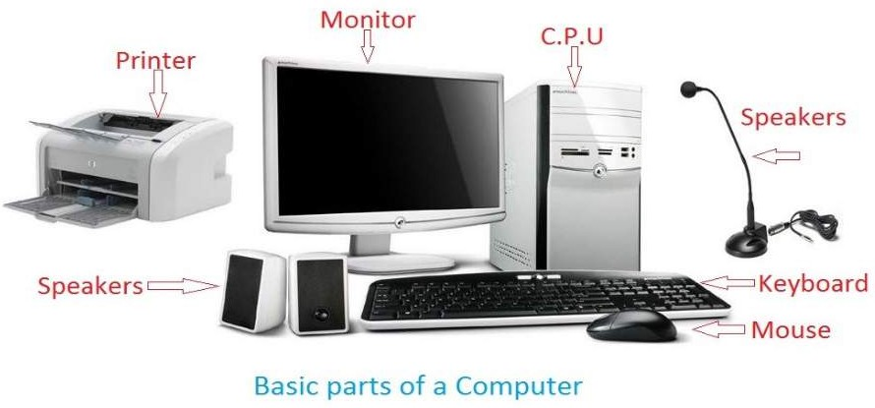
Hardware
What is computer hardware?
  Hardware are the physical components of the computer.
  Such as monitor, keyboard, mouse, and printer, Motherboard, Central Processing Unit(CPU) also known as peripherals because they attach to the computer.
ما هو جهاز الكمبيوتر؟
الأجهزة هي المكونات المادية للكمبيوتر.
مثل مراقبة ولوحة المفاتيح والماوس والطابعة، اللوحة الأم، Unit(CPU) المركزية تجهيز المعروف الأجهزة الطرفية أيضا بسبب يعلقونها على جهاز الكمبيوتر.
ﻲﻟﻵا بﺳﺎﺣﻟا تارﺎﮭﻣ

Slide 18
System Unit
Contains many of the critical hardware and electrical components
The system unit is referred to as the tower, box, or console.
The system unit combines with peripheral devices to complete the four basic computer functions: input, process, output, and storage.
Peripheral devices are used to input and output data and information, and the system unit processes and stores the data.
يحتوي على العديد من الأجهزة الحيوية والمكونات الكهربائية
هو وحدة النظام المشار إليها كبرج، مربع، أو وحدة التحكم.
وحدة نظام يجمع بين الأجهزة الطرفية لإكمال مهام الكمبيوتر الأساسية الأربعة: المدخلات والعملية والإخراج والتخزين.
وتستخدم الأجهزة الطرفية لإدخال وإخراج البيانات والمعلومات، ووحدة النظام بمعالجة وتخزين البيانات.
ﻲﻟﻵا بﺳﺎﺣﻟا تارﺎﮭﻣ

Slide 19
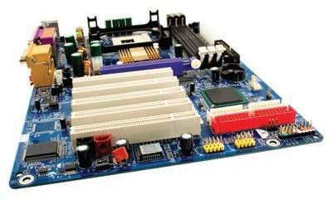
What is inside the system unit?
Motherboard:
A large printed circuit board that connects all other components.
Processor socket (CPU)
Memory modules (RAM)
مقبس المعالج
وحدات الذاكرة
اللوحة: طباعة كبيرة حلبة المجلس الذي يربط بين جميع المكونات.
Expansion slots
فتحات التوسعة
Motherboard
اللوحة الأم
ﻲﻟﻵا بﺳﺎﺣﻟا تارﺎﮭﻣ

Slide 20
Input device
Input devices are used to enter data into memory (RAM).
Includes the mouse, keyboard, and scanners.
يتم استخدام أجهزة الإدخال لإدخال البيانات في الذاكرة (RAM).
يتضمن الماوس ولوحة المفاتيح، والماسحات الضوئية
ﻲﻟﻵا بﺳﺎﺣﻟا تارﺎﮭﻣ

Slide 21
Input devices (Keyboard)
There are different types of keyboards
  QWERTY keyboards: the most common and based on the original typewriter keyboard and is named for the arrangement of the letters on the upper left alphabetic row of keys.
  Dvorak keyboard: arranges the letters and numbers in a different pattern for increased typing speed.
  Ergonomic keyboard: uses a split keyboard arrangement, offsetting each half at an angle to reduce the incidence of repetitive stress.
وهناك أنواع مختلفة من لوحات المفاتيح
لوحات المفاتيحQWERTY : الأكثر شيوعاً واستنادا إلى لوحة المفاتيح آلة كاتبة الأصلي ويدعي لترتيب الحروف على صف مفاتيح أبجدية الأيسر العلوي.
لوحة المفاتيح Dvorak: ترتيب الحروف والأرقام في نمط مختلف لزيادة سرعة الطباعة.
لوحة المفاتيح المريحة: يستخدم ترتيب لوحة مفاتيح سبليت، التعويض عن كل نصف بزاوية الحد من حالات الإجهاد المتكررة.
ﻲﻟﻵا بﺳﺎﺣﻟا تارﺎﮭﻣ

Slide 22
Input devices (Keyboard)
وهناك أنواع مختلفة من لوحات المفاتيح
لوحة المفاتيح على الشاشة : لوازم لوحة المفاتيح الفعلية على الشاشة الفعلية كما هو الحال في باد.
لوحة المفاتيح على الكمبيوتر المحمول والكمبيوتر اللوحي: حجم وتخطيط يمكن أن تختلف قليلاً عن معيار يحد من لوحة المفاتيح نظراً للفضاء.
لوحة المفاتيح عادة إرسال المعلومات إلى جهاز الكمبيوتر من خلال كابل توصيل بمنفذ USB.
لوحات المفاتيح اللاسلكية تكتسب شعبية، ويتصل مع الكمبيوتر بتقنية تردد الراديو.
There are different types of keyboards
  Onscreen keyboard: supplies the actual keyboard on the actual screen such as on the iPad.
  Keyboard on notebook and tablet: the size and layout can differ slightly from a standard keyboard due to space constrains.
Keyboard usually send information to the computer through a cable connected to a USB port.
Wireless keyboards are gaining in popularity and communicates with the computer by radio frequency technology.
ﻲﻟﻵا بﺳﺎﺣﻟا تارﺎﮭﻣ

Slide 23
Input devices (Keyboard)
Computer keyboards have a variety of keys that provide additional functionality.
1- Control keys.
Such as the Ctrl, Alt, and Cmd keys (the Cmd key is typically only found on Mac computers).
Provide shortcuts or increased functionality to the keyboard when used in combination with another key.
2- The numeric keypad.
located at the right of the keyboard, provides an alternative method of quickly entering numbers.
لوحة مفاتيح الحاسوب لدى مجموعة من المفاتيح التي توفر وظائف إضافية.
1-مراقبة مفاتيح.
مثل المفاتيح Ctrl و Alt و Cmd (مفتاح Cmd هو عادة فقط العثور على أجهزة كمبيوتر ماك).
توفير اختصارات أو زيادة وظائف لوحة المفاتيح عند استخدامها في تركيبة مع مفتاح آخر.
2-لوحة المفاتيح الرقمية.
الموجودة على يمين لوحة المفاتيح، ويوفر طريقة بديلة لإدخال الأرقام بسرعة.
ﻲﻟﻵا بﺳﺎﺣﻟا تارﺎﮭﻣ

Slide 24
Input devices (Keyboard)
Computer keyboards have a variety of keys that provide additional functionality.
3- Function keys.
located above the row of number keys, numbered Fl through F12.
these keys are associated with certain software-specific commands.
4- Arrow keys.
located at bottom Of the keyboard between the standard keys and the numeric keypad .
These keys enable the user to move the insertion point around the window one space at a time.
لوحة مفاتيح الحاسوب لدى مجموعة من المفاتيح التي توفر وظائف إضافية.
3-مفاتيح الوظائف
تقع فوق صف مفاتيح الأرقام، مرقمة من F1 إلى F12.
وترتبط هذه المفاتيح مع بعض الأوامر الخاصة بالبرنامج.
4-مفاتيح الأسهم
الموجود في أسفل لوحة المفاتيح بين المفاتيح القياسية ولوحة المفاتيح الرقمية.
هذه المفاتيح تمكن المستخدم من نقل نقطة الإدراج حول الفضاء إطار واحد في وقت واحد.
ﻲﻟﻵا بﺳﺎﺣﻟا تارﺎﮭﻣ

Slide 25
Input devices (Keyboard)
Computer keyboards have a variety of keys that provide additional functionality.
5- Toggle keys.
used for navigation and editing.
Example: Insert, Num Lock, and Caps Lock keys
6- Multimedia and Internet control keys.
typically found at the top edge of the keyboard.
such as muting or adjusting speaker volume, opening a web browser, and sending an email.
Generally, each button has an icon that indicates its function.
لوحة مفاتيح الحاسوب لدى مجموعة من المفاتيح التي توفر وظائف إضافية.
5-مفاتيح التبديل
يستخدم للتنقل وتحريرها.
على سبيل المثال: إدراج والمفتاح Num Lock Caps Lock مفاتيح
6-الوسائط المتعددة والإنترنت مفاتيح التحكم.
توجد عادة في الحافة العلوية من لوحة المفاتيح.
مثل كتم الصوت أو ضبط حجم صوت مكبر الصوت، فتح مستعرض ويب، وإرسال بريد إلكتروني.
وبصفة عامة، كل زر له أيقونة تشير إلى وظيفتها.
ﻲﻟﻵا بﺳﺎﺣﻟا تارﺎﮭﻣ

Slide 26
Input devices (Mouse)
The easier way to control the action on the computer screen, also called (pointing device).
The mouse became popular with the introduction of graphical user interfaces, such as Microsoft Windows.
The mouse is represented on the screen by a symbol called the mouse pointer.
The user moves the mouse and positions this pointer anywhere on the screen to move objects or make selections from available program icons or menus.
Just like a keyboard, the mouse can be wired or wireless.
أسهل طريقة للسيطرة على العمل على شاشة الكمبيوتر، وتسمى أيضا (جهاز التأشير).
الماوس أصبحت شعبية مع الأخذ بواجهات المستخدم الرسومية، مثل Microsoft Windows.
يمثل رمز يسمى مؤشر الماوس الماوس على الشاشة.
المستخدم يقوم بتحريك الماوس ومواقف هذا المؤشر في أي مكان على الشاشة لنقل الكائنات أو قم بإجراء تحديدات من رموز البرامج المتاحة أو القوائم.
تماما مثل لوحة مفاتيح، الماوس يمكن أن تكون سلكية أو لاسلكية.
ﻲﻟﻵا بﺳﺎﺣﻟا تارﺎﮭﻣ

Slide 27
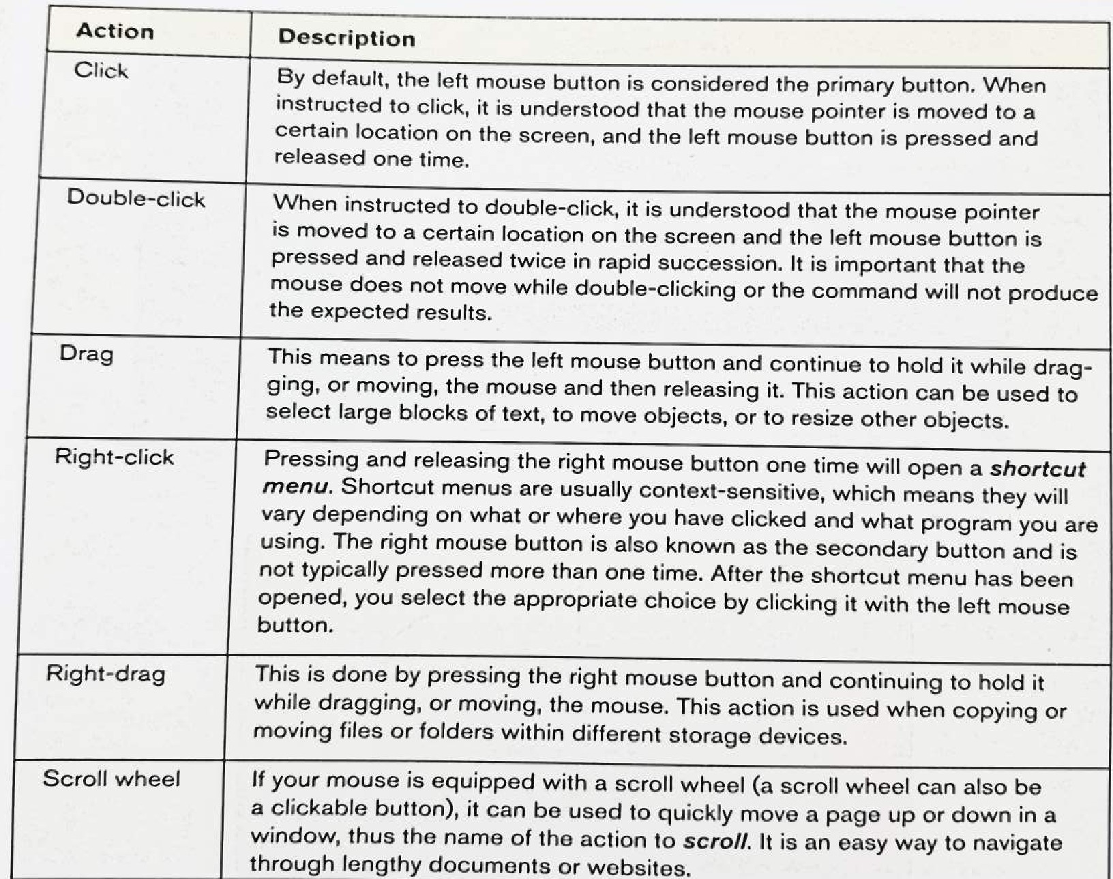
Input devices (Mouse)
ﻲﻟﻵا بﺳﺎﺣﻟا تارﺎﮭﻣ

Slide 28
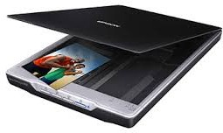
Input devices (Scanner)
Scanners are similar to copy machines but instead of producing a paper copy, they convert documents or photos to digital files that can be saved on your computer.
الماسحات الضوئية مماثلة آلات النسخ ولكن بدلاً من إنتاج نسخة ورقية، أنها تحويل المستندات أو الصور إلى ملفات رقمية يمكن حفظها على جهاز الكمبيوتر الخاص بك.
ﻲﻟﻵا بﺳﺎﺣﻟا تارﺎﮭﻣ

Slide 29
The processor (CPU)
The brain of the computer
It is responsible for executing program instructions and manipulating data to convert to information.
دماغ الكمبيوتر
مسؤولة عن تنفيذ تعليمات البرنامج ومعالجة البيانات لتحويل المعلومات.
ﻲﻟﻵا بﺳﺎﺣﻟا تارﺎﮭﻣ

Slide 30
The processor (CPU)
CPU has two main parts:
  Control Unit:
It is responsible for obtaining and executing instructions from computer’s memory, e.g., printing documents.
  Arithmetic Logic Unit (ALU):
It responsible for arithmetic and logic functions, e.g., addition, subtractions, multiplication and division operations. Also, it makes logic and comparison decisions and this enable CPU to do tasks such as sorting data numerically.
وحدة المعالجة المركزية قد جزئين رئيسيين:
"وحدة التحكم":
ومسؤولة عن الحصول على وتنفيذ الإرشادات من ذاكرة الكمبيوتر، مثلاً، وطباعة المستندات.
وحدة المنطق الحسابية (ALU):
أنها مسؤولة عن وظائف الحساب والمنطق، مثل إضافة، والطرح، وعمليات الضرب والقسمة. أيضا، يجعل من المنطق ومقارنة المقررات وهذا تمكين وحدة المعالجة المركزية للقيام بمهام مثل فرز البيانات رقمياً.
ﻲﻟﻵا بﺳﺎﺣﻟا تارﺎﮭﻣ

Slide 31
The processor (CPU)
Moore’s law in 1965
– Current production methods enable CPU capacity to double about every 24 months or so!
The most well-known chip manufacturers include Intel and Advanced Micro Devices (AMD).
قانون مور في عام 1965
– أساليب الإنتاج الحالي تمكين قدرة وحدة المعالجة المركزية على مزدوجة حول كل 24 شهرا أو نحو ذلك!
وتشمل مصنعي الرقائق الأكثر شهرة إنتل وأجهزة صغيرة متقدمة (AMD).
ﻲﻟﻵا بﺳﺎﺣﻟا تارﺎﮭﻣ

Slide 32
The processor (CPU)
Single-core CPU vs multicore CPU
  Single core CPU can handle multiple applications be rapidly switching between applications.
  Multicore CPU can divide the work load between processors, or it can assign multiple cores to one labor- intensive task, such as photo or video editing.
يمكن معالجة أحادية النواة وحدة المعالجة المركزية مقابل متعددة النواة وحدة
المعالجة المركزية أحادية النواة وحدة المعالجة المركزية متعددة التطبيقات تكون سرعة التبديل بين التطبيقات.
متعددة النواة وحدة المعالجة المركزية ويمكن تقسيم عبء العمل بين المعالجات، أو أنه يمكن تعيين النوى متعددة لمهمة واحدة ذات العمالة المكثفة، مثل الصور أو تحرير الفيديو.
Single-core CPU
Multicore CPU
Core 1 Core 2
//////////////
Core 1
Core 3
Core 4
ﻲﻟﻵا بﺳﺎﺣﻟا تارﺎﮭﻣ

Slide 33

The processor (CPU)
How is a CPU’s processing power is measured?
  Clock speed measures the speed of a CPU processing data.
  It uses megahertz (MHz), or gigahertz (GHz), depending on the age of the CPU.
كيف يتم تجهيز السلطة وحدة المعالجة المركزية يقاس؟
سرعة ساعة يقيس سرعة البيانات تجهيز وحدة المعالجة المركزية.
فإنه يستخدم ميغا هرتز (MHz) أو غيغا هرتز (GHz)، تبعاً للعمر من وحدة المعالجة المركزية.
ﻲﻟﻵا بﺳﺎﺣﻟا تارﺎﮭﻣ

Slide 34
Memory
What types of memory does computer have?
  Permanent (nonvolatile) memory:
    Read Only Memory (ROM).
    ROM contains critical information, such as the program used to start up or boot the computer.
    The information on a ROM chip cannot be changed, removed, or rewritten and is generally inaccessible to the computer user.
    ROM is nonvolatile memory because it retains its contents even if the computer is turned off.
ما هي أنواع الذاكرة لديه جهاز الكمبيوتر؟
الذاكرة الدائمة (الثابتة):
القراءة فقط الذاكرة (ROM).
مدمج يحتوي على معلومات هامة، مثل البرنامج الذي تم استخدامه لبدء تشغيل أو تشغيل الكمبيوتر.
لا يمكن تغيير المعلومات الموجودة على شريحة ROM، إزالة أو إعادة كتابة، وهو عموما غير قابل للوصول إلى كمبيوتر المستخدم.
ROM ذاكرة nonvolatile نظراً لأنها تحتفظ بمحتوياتها حتى إذا تم إيقاف تشغيل الكمبيوتر.
ﻲﻟﻵا بﺳﺎﺣﻟا تارﺎﮭﻣ

Slide 35
Memory
What types of memory does computer have?
  Temporary (volatile) memory:
    Random Access Memory (RAM)
    RAM acts as the computer's short-term memory and stores data and program instructions waiting to be processed.
    RAM is considered volatile because its contents are erased when the computer is turned off.
If you do not have a sufficient amount of RAM in your system, you might notice your computer slows down or even stops responding when you try to perform tasks.
ما هي أنواع الذاكرة لديه جهاز الكمبيوتر؟
الذاكرة المؤقتة (متقلبة):
ذاكرة وصول عشوائية (RAM)
ذاكرة الوصول العشوائي بمثابة الذاكرة قصيرة الأجل الخاص بجهاز الكمبيوتر ويقوم بتخزين البيانات والبرنامج تعليمات انتظار بحيث تتم معالجتها.
وتعتبر ذاكرة الوصول العشوائي المتقلبة لأنه يتم مسح محتوياته عند إيقاف تشغيل جهاز الكمبيوتر.
إذا لم يكن لديك كمية كافية من ذاكرة الوصول العشوائي في النظام الخاص بك، قد تلاحظ جهاز الكمبيوتر الخاص بك يبطئ أو حتى يتوقف عن الاستجابة عند محاولة لتنفيذ المهام.
ﻲﻟﻵا بﺳﺎﺣﻟا تارﺎﮭﻣ

Slide 36
Memory
Memory is measured in several units.
وتقاس الذاكرة في عدة وحدات.
Name |  | Number of bytes | Relative size
Byte | B | 1 byte | Holds one character of data
Kilobyte | KB | 1,024 byte | Holds about a half page of double-spaced text
Megabyte | MB | 1,048,576 byte | Holds about 768 pages of typed text
Gigabyte | GB | 1,073,741,824 byte | Holds approximately 7,86,432 pages of text
Terabyte | TB | 1,099,511,627,776 byte | This represents a stack of typewritten pages almost 51 miles high
Petabyte | PB | 1,125,899,906,842,624 byte | This represents a stack of typewritten pages almost 52,000 miles high
ﻲﻟﻵا بﺳﺎﺣﻟا تارﺎﮭﻣ

Slide 37
Output Devices
Output devices display information after data has been processed in a useful format.
This format can be text, graphics, audio, or video.
Monitors and printers are the two most common output devices.
أجهزة الإخراج عرض المعلومات بعد معالجة البيانات في شكل مفيد. يمكن أن يكون تنسيق هذا النص، والرسومات، والصوت، أو الفيديو. أجهزة العرض والطابعات هي الأكثر شيوعاً اثنين من أجهزة الإخراج.
ﻲﻟﻵا بﺳﺎﺣﻟا تارﺎﮭﻣ

Slide 38
Output Devices (monitor)
The monitor is a display devices that shows images of text, graphics, and video once data has been processed.
The image on a monitor is called soft copy, you can view it, but you cannot touch it.
Monitors come in a variety of sizes and styles, but the standard today is the LCD (liquid crystal display).
LCD monitors are thin and energy efficient.
جهاز من أجهزة عرض التي تظهر الصور للنص والرسومات والفيديو مرة واحدة وقد تم تجهيز البيانات.
الصورة على جهاز يسمى نسخة إلكترونية، يمكنك مشاهدته، ولكن لا يمكن لمسها.
شاشات تأتي في مجموعة متنوعة من الأحجام والأنماط، ولكن المعيار اليوم شاشات الكريستال السائل (الشاشة الكريستالية السائلة). شاشات الكريستال السائل هي رقيقة وكفاءة في استخدام الطاقة.
ﻲﻟﻵا بﺳﺎﺣﻟا تارﺎﮭﻣ

Slide 39
Output Devices (monitor)
Monitor’s display quality is determined by number of pixels.
A pixel: is a tiny dot that display a single color in a graphic image.
A higher number of pixels results in a clearer and sharper monitor resolution.
A standard screen resolution might be expressed as 1024 x 768, which means there are 1024 columns, each containing 768 pixels.
تتحدد جودة عرض الشاشة بعدد البيكسل.
بكسل: هو نقطة صغيرة عرض لون واحد في صورة رسومية.
وينتج عدد أكبر من بكسل دقة وضوح شاشة أكثر وضوحاً وأكثر وضوحاً.
يمكن التعبير عن دقة شاشة قياسية 1024 × 768، مما يعني أن هناك أعمدة 1024، وكل الذي يتضمن 768 بكسل
ﻲﻟﻵا بﺳﺎﺣﻟا تارﺎﮭﻣ

Slide 40
Output Devices (monitor)
Dot pitch: is the diagonal distance between 2 pixels of the same color.
  For best viewing, dot pitch should be 0.28mm or less.
Refresh rate: is the speed at which the pixels are illuminated, and it’s measured by hertz (Hz).
  Refresh rates generally average between 75 and 85 Hz, which means the screen image is redrawn 75 to 85 times per second.
Touch screen monitors are both input and output device.
دوت الملعب: هو المسافة قطري بين 2 بكسل من نفس اللون.
لمشاهدة أفضل، ينبغي أن يكون الملعب دوت 0.28 ملم أو أقل.
معدل التحديث: هي السرعة التي هي مضيئة بكسل، ويقاس هرتز (هرتز).
تحديث معدلات متوسط عموما بين 75 و 85 هرتز، وهو ما يعني إعادة رسم الصورة على الشاشة 75 إلى 85 مرة في الثانية الواحدة.
شاشات تعمل باللمس كلا الإدخال والإخراج الجهاز.
ﻲﻟﻵا بﺳﺎﺣﻟا تارﺎﮭﻣ

Slide 41
Output Devices (printer)
Printers generate a hard copies or printouts.
There are two categories of printers: impact and nonimpact.
Impact printers have small hammers, similar to a typewriter's, that strike an ink ribbon against paper, leaving behind the image of the character or symbol, (dot matrix)
Nonimpact printers do not actually touch the paper when printing, (inkjet and laser printer)
إنشاء طابعات نسخ مطبوعة أو مطبوعات.
وهناك فئتان من الطابعات: الأثر ونونيمباكت.
تحتوي الطابعات تأثير صغيرة المطارق، مماثلة لكاتبه، أن الإضراب شريط حبر على الورق، تاركاً وراءه صورة حرف أو رمز،
وطابعات (نقطية) نونيمباكت لا تلمس فعلا الورقة عند الطباعة، (النفاثة للحبر وطابعه ليزر)
ﻲﻟﻵا بﺳﺎﺣﻟا تارﺎﮭﻣ

Slide 42
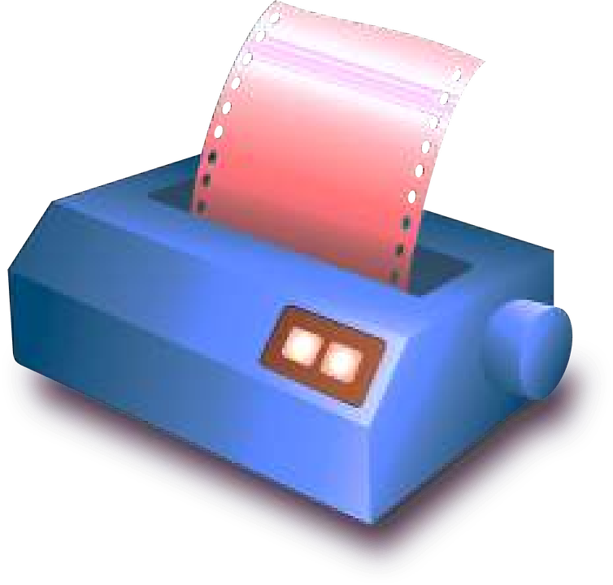
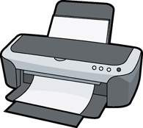
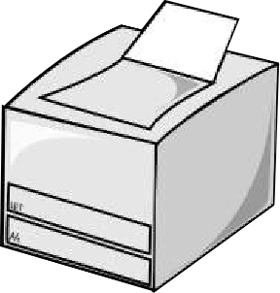
Output Devices (printer)
Impact printers
(Touch the paper)
الطابعات تأثير (لمس الورقة
Non-impact printers
(Don’t touch the paper
عدم تأثير طابعات (لا تلمس الورق))
Inkjet printer (Relatively inexpensive)
طابعة نافثة للحبر (غير مكلفة نسبيا)
Dot matrix
(low cost printer
دوت ماتريكس (الطابعة منخفضة التكلفة
Leaser printer (Generally expensive)
الطابعة ليزر (تكلفة عموما)
ﻲﻟﻵا بﺳﺎﺣﻟا تارﺎﮭﻣ

Slide 43
Output Devices (printer)
A printer’s characteristics ..
  Print speed: is the speed at which a printer prints documents. It is often expressed by
pages per minutes (ppm).
  Page resolution: is the quality of the printout pages, which is expressed by dot per inch (dpi).
  Colors: some printers prints documents in (black & white), while others offer four or six color options.
  خصائص الطابعة... سرعة الطباعة: هي السرعة التي يطبع بطابعة المستندات.
  كثيرا ما أعرب عن صفحات لكل دقيقة ppm
  صفحة القرار: هو جودة الصفحات المطبوعة، التي يعبر عنها بنقطة في البوصة dpi
  الألوان: بعض الوثائق مطبوعات الطابعات في (الأسود آند الأبيض)، بينما توفر خيارات الألوان الأربعة أو الستة.
ﻲﻟﻵا بﺳﺎﺣﻟا تارﺎﮭﻣ

Slide 44
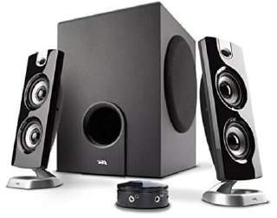
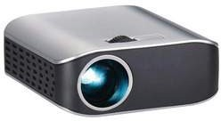
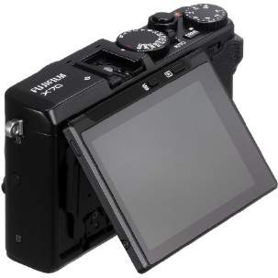
Output Devices
Speaker
Projector
Digital cameras: are a short-term storage device. It severs as an input/output device, if connected to a computer.
الكاميرات الرقمية: جهاز تخزين القصير الأجل. فإنه يقطع كجهاز الإدخال/الإخراج، إذا كان متصلاً كمبيوتر.
ﻲﻟﻵا بﺳﺎﺣﻟا تارﺎﮭﻣ

Slide 45
Storage Devices
Storage devices are used to store data, information, and programs for future use.
Permanent memory until deleted by user.
Data can be stored using internal hardware devices located in the system unit or in removable units that enable portability.
وتستخدم أجهزة التخزين لتخزين البيانات والمعلومات والبرامج لاستخدامها في المستقبل.
الذاكرة الدائمة حتى حذفها من قبل المستخدم.
ويمكن تخزين البيانات باستخدام الأجهزة الداخلية الموجودة في وحدة النظام، أو في وحدات التخزين القابلة للإزالة التي تتيح إمكانية النقل.
ﻲﻟﻵا بﺳﺎﺣﻟا تارﺎﮭﻣ

Slide 46
Storage Devices
  كيف يختلف جهاز تخزين وسائط التخزين؟
  جهاز تخزين قطعة من الأجهزة مثل محرك أقراص الصلبة أو محرك أقراص DVD.
  وسائل الإعلام هو الجزء القابل للإزالة يحتوي فعلا على البيانات المخزنة.
  وسائل الإعلام يتطلب جهاز القراءة والكتابة عليه.
  القراءة هو العمل لاسترداد أو فتح البيانات الموجودة الكتابة هو عمل حفظ أو تخزين البيانات.
How is a storage device different than storage media?
  A storage device is a piece of hardware such as a hard drive or a DVD drive.
  Media is the removable part that actually contains the stored data.
  Media requires a device to read and write on it.
  Read is the action of retrieving or opening existing data
  Write is the action of saving or storing data.
ﻲﻟﻵا بﺳﺎﺣﻟا تارﺎﮭﻣ

Slide 47
Storage Devices
How is data stored?
There are three forms of storage:
1- Magnetic storage
Media is divided into tracks and sectors.
Tracks are magnetic concentric circles and sectors are segments within those circles.
Data is stored magnetically within the spaces created by these tracks sectors.
Magnetic media, has read/write capability.
Hard drives and backup tape drives are magnetic storage.
كيف يتم تخزين البيانات؟
وهناك ثلاثة أشكال للتخزين:
1- التخزين المغناطيسي
وسائل الإعلام ينقسم إلى المسارات والقطاعات.
المسارات المغناطيسية دوائر متحدة المركز والقطاعات قطاعات داخل تلك الدوائر.
يتم تخزين البيانات مغناطيسيا داخل المسافات تم إنشاؤها بواسطة هذه القطاعات المسارات.
الوسائط المغناطيسية، لديه القدرة على القراءة والكتابة.
محركات الأقراص الثابتة ومحركات الأشرطة النسخ الاحتياطي يتم التخزين الممغنطة.
ﻲﻟﻵا بﺳﺎﺣﻟا تارﺎﮭﻣ

Slide 48
Storage Devices
How is data stored?
There are three forms of storage:
2- Optical storage
Data is saved by using a laser beam.
A less intensive laser is used to read the saved data.
Compact discs (CDs) and digital video discs (DVDs) are examples of optical media.
Not all optical storage is read/ write capable.
LightScribe is a disc-labeling technology that burns text and graphics onto the surface of a specially coated LightScribe CD or DVD.
كيف يتم تخزين البيانات؟
وهناك ثلاثة أشكال للتخزين:
2- التخزين الضوئي
يتم حفظ البيانات باستخدام شعاع ليزر.
ويستخدم بأقل كثافة الليزر لقراءة البيانات المحفوظة.
الأقراص المضغوطة (CDs) وأقراص الفيديو الرقمية (DVDs) أمثلة للوسائط البصرية.
ليست كافة وحدات التخزين الضوئية هو قادرة على القراءة/الكتابة.
LightScribe هي تكنولوجيا تسمية القرص التي تحرق النص والرسومات على السطح المطلي خصيصا LightScribe مؤتمر نزع السلاح أو دي في دي.
ﻲﻟﻵا بﺳﺎﺣﻟا تارﺎﮭﻣ

Slide 49
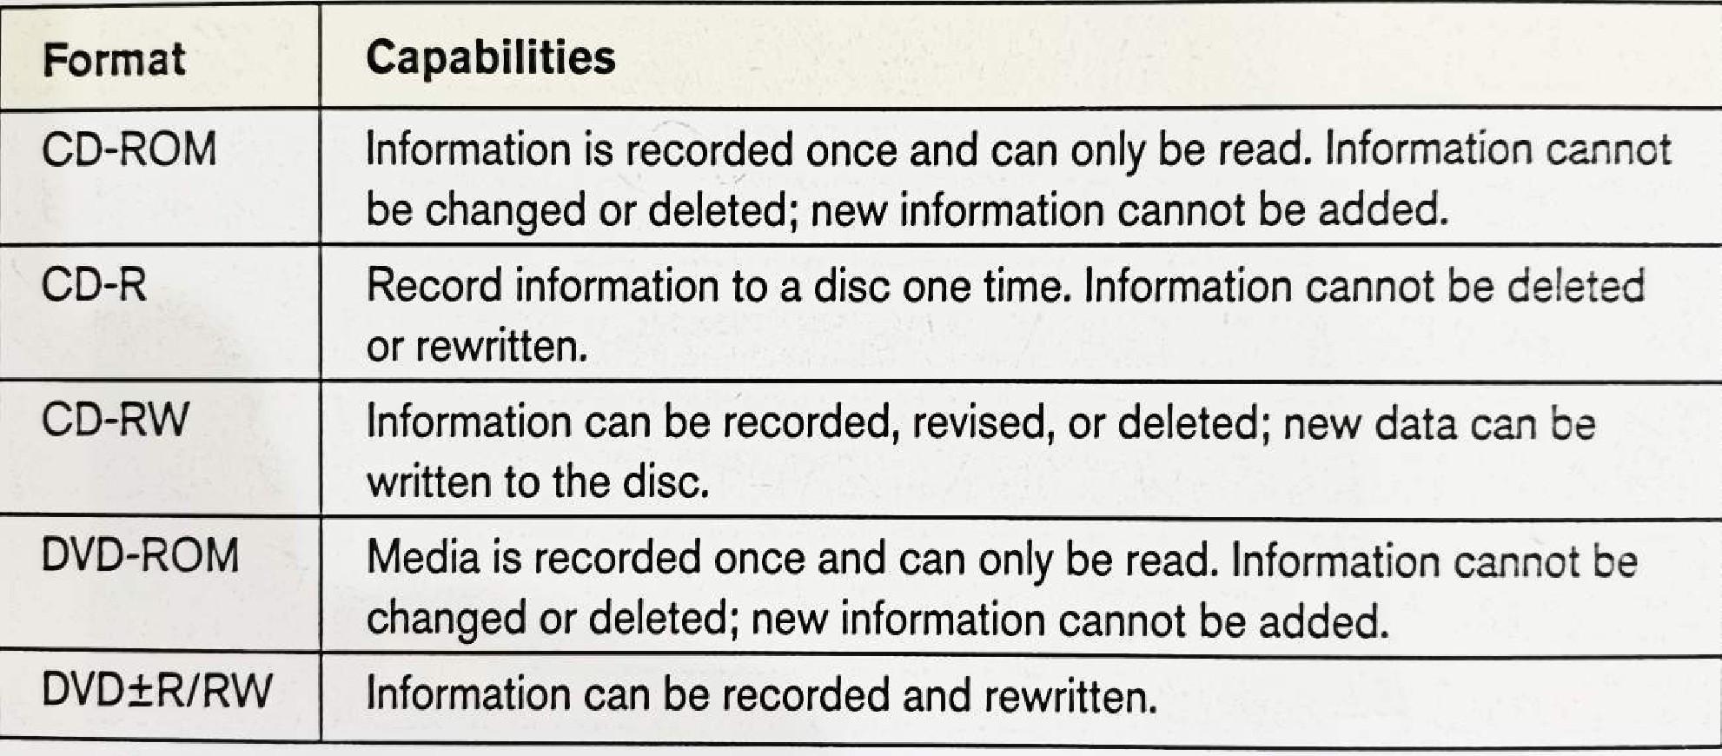
Storage Devices
ﻲﻟﻵا بﺳﺎﺣﻟا تارﺎﮭﻣ

Slide 50
Storage Devices
How is data stored?
There are three forms of storage:
3- Flash memory
It is completely electronic and has no moving mechanical parts.
It is a quick and easy form of rewritable storage and is often used in mobile devices such as digital cameras and MP3 players.
Flash drives also use flash technology, require a USB port to connect to the system unit.
كيف يتم تخزين البيانات؟
وهناك ثلاثة أشكال للتخزين:
3-فلاش ميموري
وهو الإلكترونية تماما ولا تتحرك الأجزاء الميكانيكية.
هو شكل سريعة وسهلة لتخزين قابل لإعادة الكتابة، وغالباً ما يستخدم في الأجهزة المحمولة مثل الكاميرات الرقمية ومشغلات MP3.
فلاش محركات الأقراص أيضا استخدام تكنولوجيا فلاش، تتطلب منفذ USB للاتصال بوحدة النظام.
ﻲﻟﻵا بﺳﺎﺣﻟا تارﺎﮭﻣ

Slide 51
Storage Devices
What are the main types of storage devices?? 1- Hard disk drive
  It is the computer's main internal storage device.
  Its storage space is usually measured in giga-bytes (GB), with newer computers ranging in size from 80 GB to 750 GB.
  Hard drives are traditionally permanent storage devices fixed inside the system unit.
  ما هي الأنواع الرئيسية لأجهزة التخزين؟ 1-محرك القرص الثابت
  هو الجهاز الرئيسي لوحدة التخزين الداخلية للكمبيوتر.
  عادة ما تقاس به مساحة التخزين في جيجا بايت (GB)، مع أجهزة الكمبيوتر الأحدث التي تتراوح في حجمها من 80 جيجابايت إلى 750 جيجابايت.
  محركات الأقراص الصلبة أجهزة التخزين الدائمة عادة ثابتة داخل وحدة النظام.
ﻲﻟﻵا بﺳﺎﺣﻟا تارﺎﮭﻣ

Slide 52
Storage Devices
What are the main types of storage devices?? 2- Floppy disk drive
  This is a device that reads/writes floppy diskettes that have a maximum storage capacity of 1.450 MB.
3- CD/DVD drives
It's important to know whether the drive are simple CD-ROM drives, which can only read CDs, or if it is a CD-RW drive, also known as a CD burner.
A CD can hold up to 700 MB of data, but a DVD can store almost 10 GB.
A CD drive is unable to read DVDs, although a DVD drive can read CDs.
ما هي الأنواع الرئيسية لأجهزة التخزين؟ 2-محرك الأقراص المرنة
وهذا هو جهاز القراءة/الكتابة الأقراص المرنة التي تحتوي الحد أقصى لسعة تخزين 1.450 ميغا بايت. 3
سي دي/دي في دي محركات الأقراص من المهم أن نعرف ما إذا كان محرك الأقراص محركات الأقراص المضغوطة البسيطة، التي يمكن فقط قراءة الأقراص المضغوطة، أو ما إذا كان محرك أقراص CD-RW، يعرف أيضا باسم ناسخ الأقراص المضغوطة.
قرص يتسع لما يصل إلى 700 ميغا بايت من البيانات، ولكن دي في دي يمكن تخزين 10 غيغابايت تقريبا.
محرك الأقراص المضغوطة غير قادر على قراءة أقراص الفيديو الرقمية، على الرغم من أن محرك أقراص دي في دي ويمكن قراءة الأقراص المضغوطة.
ﻲﻟﻵا بﺳﺎﺣﻟا تارﺎﮭﻣ

Slide 53
Storage Devices
What are the main types of storage devices?? 4- Flash drive
  It is removable storage device that use flash memory and connect to the computer by a USB port.
  Available in several storage sizes ranging from 16 MB to 64 GB.
  It is a quick and easy way to save and transport files.
5- Backup tape drive
It is storage device that save data to magnetic tape media.
Many businesses still rely on tape backup systems to safeguard data.
ما هي الأنواع الرئيسية لأجهزة التخزين؟ 4-فلاش محرك الأقراص
هو جهاز التخزين القابل للإزالة باستخدام ذاكرة الفلاش وقم بتوصيل الكمبيوتر بمنفذ USB.
تتوفر في العديد من أحجام التخزين بدءاً من 16 ميغا بايت إلى 64 جيجابايت.
أنها طريقة سريعة وسهلة لحفظ ونقل الملفات.
5-النسخ الاحتياطي الشريط محرك الأقراص هو جهاز التخزين حفظ البيانات إلى وسائط الأشرطة الممغنطة.
العديد من الشركات لا تزال تعتمد على نظم الشريط النسخ الاحتياطي لحماية البيانات.
ﻲﻟﻵا بﺳﺎﺣﻟا تارﺎﮭﻣ

Slide 54
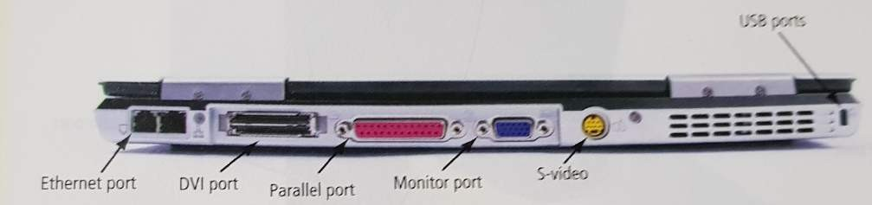
Ports
What are ports?
  A port acts as an interface or connector between system peripherals devices and the computer, enabling data to be exchanged easily.
  Ports have different shapes and sizes.
  If your computer doesn’t have a particular port, you can buy an expansion card that connects to the motherboard and provides the needed connection.
ما هي المنافذ؟
بمثابة منفذ واجهة أو رابط بين نظام من الأجهزة الطرفية والكمبيوتر، تمكين البيانات التي سيتم تبادلها بسهولة.
منافذ لها أشكال وأحجام مختلفة.
إذا لم يكن جهاز الكمبيوتر الخاص بك على منفذ معين، يمكنك شراء بطاقة توسيع أن يتصل باللوحة الأم، ويوفر الاتصال اللازمة.
ﻲﻟﻵا بﺳﺎﺣﻟا تارﺎﮭﻣ

Slide 55
Ports
How do you determine which port a peripheral device needs?
  Rather than trying to match the size and shape of a connector to its port, many manufacturers now use a color-coding system that coordinates the colors of the connectors with their corresponding ports.
  Positioning the ports on the front or side panels makes it s simple process to connect and disconnect devices that are used only occasionally such as digital cameras, external hard drives, or MP3 players.
  Peripherals are rarely disconnected, such as a keyboard or printer, are generally plugged into the ports on the back of the computer.
كيف يمكنك تحديد المنفذ الذي يحتاج إلى جهاز طرفي؟
بدلاً من محاولة لتتناسب مع حجم وشكل موصل إلى مينائها، الآن العديد من الشركات المصنعة في استخدام نظام الترميز الذي ينسق ألوان الموصلات باستخدام موانئها المقابلة.
المنافذ الموجودة على لوحات الجبهة أو الجانبية لتحديد المواقع يجعل من عملية بسيطة s للاتصال وقطع الاتصال بالأجهزة التي يتم استخدامها فقط في بعض الأحيان مثل الكاميرات الرقمية أو محركات الأقراص الثابتة الخارجية، أو مشغلات MP3.
نادراً ما يتم قطع الأجهزة الطرفية، مثل لوحة المفاتيح أو الطابعة، عموما موصول المنافذ الموجودة على الجانب الخلفي الكمبيوتر.
ﻲﻟﻵا بﺳﺎﺣﻟا تارﺎﮭﻣ

Slide 56
Ports
What are different ports used for?
  Serial and parallel ports are two of the oldest types of ports.
Serial ports
  Serial ports send data one bit at a time, so the data exchange rate is slow.
  The maximum rate at which a standard serial port can transfer data is 115 kilobits or one thousand bits per second (Kbps).
  The mouse and modem are examples of devices that might use a serial port.
ما هي المنافذ المختلفة المستخدمة؟
المنافذ التسلسلية والمتوازية وهما من أقدم أنواع المنافذ.
المسلسل المنافذ
المنافذ التسلسلية إرسال البيانات بت واحد في كل مرة، حيث أن معدل تبادل البيانات بطيئة.
الحد الأقصى لمعدل نقل البيانات في منفذ تسلسلي قياسي هو 115 كيلو بت أو ألف بت في الثانية (Kbps).
الماوس والمودم هي أمثلة عن الأجهزة التي يمكن استخدام منفذ تسلسلي.
ﻲﻟﻵا بﺳﺎﺣﻟا تارﺎﮭﻣ

Slide 57
Ports
What are different ports used for? Parallel ports
– It sends data in groups of bits, at transfer rates of up to 500 Kbps, so it is a considerably faster method of transferring data than the serial port.
Are there faster ports?
1- universal serial bus (USB) port
It is able to interface with several different peripheral devices, reducing the need for individual, dedicated ports.
Original USB ports, known as USB 1.1, are capable of speeds of 12 Mbps or one million bits per second.
ما هي المنافذ المختلفة المستخدمة؟ المنافذ المتوازية –
فإنه يرسل البيانات في مجموعات من البتات، في معدل نقل يصل إلى 500 كيلوبت في الثانية، حيث أنها طريقة أسرع بكثير من نقل البيانات من المنفذ التسلسلي.
هناك منافذ أسرع؟
1مكرسة منفذ الناقل التسلسلي العالمي
أنها قادرة على التفاعل مع العديد من الأجهزة الطرفية مختلفة، تقليل الحاجة إلى منافذ فردية،. منافذ USB الأصلي، المعروفة باسم USB 1.1، قادرون بسرعة 12 ميجابت في الثانية أو 1 مليون بت في الثانية الواحدة.
ﻲﻟﻵا بﺳﺎﺣﻟا تارﺎﮭﻣ

Slide 58
Ports
Are there faster ports?
1- universal serial bus (USB) port
The newest version, USB 3.0, can attain a rate of 5 Gbps, 10 times faster than USB 2.0 technology.
The higher data transfer capabilities of USB ports, coupled with their capability to work with multiple devices.
New computers often include six or more USB ports.
Devices using USB ports include keyboards, mice, printers, scanners, digital cameras, MP3 players.
هناك منافذ أسرع؟
1-عالمي منفذ الناقل التسلسلي (USB)
الإصدار الأحدث، USB 3.0، يمكن تحقيق معدل من 5 جيجابت في الثانية، 10 مرات أسرع من تقنية
USB 2.0. نقل البيانات أعلى قدرات منافذ USB، إلى جانب قدرتها على العمل مع أجهزة متعددة.
وكثيراً ما تشمل أجهزة الكمبيوتر الجديدة ستة أو أكثر من منافذ USB
وتشمل الأجهزة باستخدام منافذ USB لوحات المفاتيح، الفئران، الطابعات، والماسحات الضوئية، والكاميرات الرقمية، ومشغلات MP3.
ﻲﻟﻵا بﺳﺎﺣﻟا تارﺎﮭﻣ

Slide 59
Ports
Are there faster ports? 2- FireWire port
  Developed by Apple and also known as IEEE 1394, is another means of transferring data quickly.
  The FireWire 400 has a data transfer rate of 400 Mbps, while the newer Fire Wire 800 transfers data at a blazing 800 Mbps.
  This port is typically used to connect devices that need to transfer huge amounts of data to a computer quickly, such as digital cameras, digital video recorders, or external hard drives.
  Some peripheral devices offer users a choice of connecting using a USB port or a Fire Wire port.
  هناك منافذ أسرع؟ 2-FireWire
  الميناء نمواً من أبل، ويعرف أيضا باسم IEEE 1394، وسيلة أخرى لنقل البيانات بسرعة.
  FireWire 400 بمعدل نقل بيانات 400 ميغابت في الثانية، بينما نقل 800 أسلاك النار أحدث البيانات في المحترقة 800 ميغابايت في ثانية.
  عادة ما يتم استخدام هذا المنفذ لتوصيل الأجهزة التي تحتاج إلى نقل كميات كبيرة من البيانات إلى جهاز كمبيوتر بسرعة، مثل الكاميرات الرقمية ومسجلات الفيديو الرقمية أو محركات الأقراص الصلبة الخارجية.
  توفر بعض الأجهزة الطرفية للمستخدمين خيار الاتصال باستخدام منفذ USB أو منفذ "سلك النار".
ﻲﻟﻵا بﺳﺎﺣﻟا تارﺎﮭﻣ

Slide 60
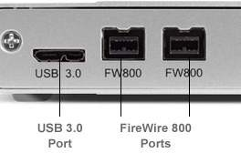
Ports
ﻲﻟﻵا بﺳﺎﺣﻟا تارﺎﮭﻣ

Slide 61
Ports
What kind of port is used to connect to another computer? Connectivity ports
– Such as Ethernet and modem ports, are used to connect a computer to a local network or to the internet.
1- Ethernet port
It is also known as an RJ-45 jack, resembles a standard phone jack but is slightly larger.
It is used for network access and can also be used to connect a cable modem or router for Internet access.
يتم استخدام نوع المنفذ للاتصال بجهاز كمبيوتر آخر؟
منافذ التوصيل – مثل منافذ إيثرنت ومودم، تستخدم لتوصيل جهاز كمبيوتر على شبكة الاتصال محلية أو على الإنترنت.
منفذ إيثرنت 1
هو المعروف أيضا بمقبس RJ-45، يشبه مقبس هاتف قياسية ولكن أكبر قليلاً.
يستخدم للوصول إلى الشبكة، ويمكن أيضا استخدامها لتوصيل كبل مودم أو جهاز التوجيه للوصول إلى إنترنت.
ﻲﻟﻵا بﺳﺎﺣﻟا تارﺎﮭﻣ

Slide 62
Ports
What kind of port is used to connect to another computer?
2- Phone port
It is the same size and shape as a phone jack.
It is used to connect the modem to a phone system, enabling digital subscriber line (DSL) or dial-up Internet access.
يتم استخدام نوع المنفذ للاتصال بجهاز كمبيوتر آخر؟ 2
-الهاتف المنفذ هو نفس حجم وشكل مقبس هاتف.
يتم استخدامه لتوصيل المودم بنظام هاتف، تمكين الهاتفي الوصول إلى الإنترنت أو خط المشترك الرقمي DSL
ﻲﻟﻵا بﺳﺎﺣﻟا تارﺎﮭﻣ

Slide 63
Ports
What kind of port is used to connect to another computer?
  The maximum data transfer rate for a modem is 56 Kbps, whereas the most common Ethernet standard, Fast Ethernet, transfers data at the rate of 100 Mbps.
  Gigabit Ethernet, transfer data at the rate of 1,000 Mbps.
  يتم استخدام نوع المنفذ للاتصال بجهاز كمبيوتر آخر؟
  هو معدل نقل البيانات الحد الأقصى لمودم 56 كيلو بايت في الثانية، بينما القياسية الأكثر شيوعاً إيثرنت، إيثرنت سريعة، تنقل البيانات بمعدل 100 ميجابت في الثانية.
  جيجابيت إيثرنت، نقل البيانات بمعدل 1,000 ميجابت في الثانية.
ﻲﻟﻵا بﺳﺎﺣﻟا تارﺎﮭﻣ

Slide 64
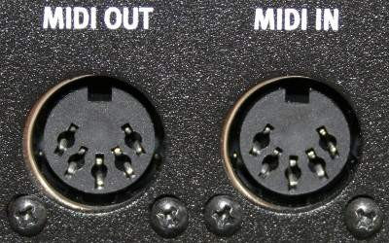
Ports
Are there special purpose ports? 1- MIDI port
  It is used to connect electronic musical devices, such as keyboards and synthesizers, to a computer, enabling musicians to create digital music files.
  These ports have been replaced by USB ports which are usually plug- and-play and don't require any software configuration.
  هناك منافذ الأغراض الخاصة؟ 1-MIDI المنفذ
  يتم استخدامه لتوصيل الأجهزة الموسيقية الإلكترونية، مثل لوحات المفاتيح والمزج، إلى كمبيوتر، تمكين الموسيقيين لإنشاء ملفات الموسيقى الرقمية.
  وقد استعيض عنها بمنافذ USB وعادة ما تكون التوصيل والتشغيل هذه المنافذ ولا تتطلب أي تكوين البرامج.
ﻲﻟﻵا بﺳﺎﺣﻟا تارﺎﮭﻣ

Slide 65
Ports
Are there special purpose ports? 2- IrDA port
  The IrDA port is used to enable devices such as PDAs, keyboards, mice, and printers to transmit data wirelessly to another device using infrared light waves.
  To transmit information, each of the devices must have an IrDA port and a clear line of sight, with no other objects blocking the transmission.
  هناك منافذ الأغراض الخاصة؟ 2-IrDA منفذ
  IrDA منفذ يستخدم لتمكين الأجهزة مثل أجهزة المساعد الرقمي الشخصي ولوحات المفاتيح والفئران وطابعات لنقل البيانات لاسلكياً إلى جهاز آخر باستخدام الأشعة تحت الحمراء موجات الضوء.
  لنقل المعلومات، كل من الأجهزة يجب أن يكون منفذ IrDA وخط الأفق واضحة، مع أية كائنات أخرى تمنع الانتقال.
ﻲﻟﻵا بﺳﺎﺣﻟا تارﺎﮭﻣ

Slide 66
Ports
Bluetooth is another type of wireless technology that relies on radio wave transmission and doesn't require a clear line of sight
Bluetooth-enabled devices such as smartphones or other mobile devices can communicate only with each other over short distances, typically less than 30 feet.
بلوتوث هو نوع آخر من التكنولوجيا اللاسلكية التي تعتمد على البث على الموجات الإذاعية ولا يتطلب من أجهزة بلوتوث خط البصر
واضح مثل الهواتف الذكية أو غيرها من الأجهزة النقالة يمكن الاتصال فقط مع بعضها البعض عبر مسافات قصيرة، عادة أقل من 30 قدما.
ﻲﻟﻵا بﺳﺎﺣﻟا تارﺎﮭﻣ

Slide 67
Ports
Are there special purpose ports? 3- Monitor port
– It is used to connect the monitor to the graphics processing unit, which is usually located on the motherboard or on a video card.
4- Digital Video Interface (DVI) port
– To get the best results from a flat-panel (LCD) monitor the Digital Video Interface (DVI) port should be used. The DVI port transmits a pure digital signal, eliminating the need for digital to analog conversion and resulting in a higher quality transmission and a clearer picture on the monitor..
هناك منافذ الأغراض الخاصة؟ 3-مراقبة المنفذ –
يتم استخدامه لتوصيل الشاشة إلى وحدة معالجة الرسومات، التي تقع عادة على اللوحة الأم أو على بطاقة فيديو.
4-منفذ واجهة الفيديو الرقمية DVI
للحصول على الأفضل النتائج من جهاز عرض (LCD) ذات لوحة مسطحة ينبغي أن تستخدم منفذ واجهة الفيديو الرقمية (DVI). منفذ DVI ينقل إشارة رقمية نقية، القضاء على الحاجة إلى الرقمية لتحويل التناظرية والناتجة في إرسال جودة أعلى وصورة أوضح على جهاز العرض.
ﻲﻟﻵا بﺳﺎﺣﻟا تارﺎﮭﻣ

Slide 68
Ports
Are there special purpose ports? 5- S-video port
– It is used to connect other video sources, such as television, projector, or digital recorder, to the computer.
6- Audio port
– It is used to connect audio devices, such as speakers, headphones, and microphones to the computer's sound card.
هناك منافذ الأغراض الخاصة؟ 5- منفذ الفيديو S
يتم استخدامه لتوصيل مصادر الفيديو الأخرى، مثل التلفزيون أو جهاز العرض، أو مسجل رقمي، إلى جهاز الكمبيوتر.
6-منفذ الصوت
يتم استخدامه لتوصيل أجهزة الصوت، مثل مكبرات الصوت وسماعات الرأس والميكروفونات لبطاقة الصوت الخاصة بالكمبيوتر.
ﻲﻟﻵا بﺳﺎﺣﻟا تارﺎﮭﻣ

Slide 69
Evaluating Your System
The way a computer system is set up or the combination of components that make up
the system is called its configuration.
Each computer might have a different configuration.
This is important when buying a computer, expanding an existing system, or when connecting computers together in a network environment.
الطريقة التي يتم بها إعداد إلى نظام كمبيوتر أو تسمى مجموعة المكونات التي تشكل النظام التكوين الخاص بها.
قد يكون لكل كمبيوتر تكوين مختلف.
هذا مهم عند شراء جهاز كمبيوتر، توسيع نظام موجود، أو عند توصيل أجهزة الكمبيوتر مع بعضها البعض في بيئة شبكة اتصال.
ﻲﻟﻵا بﺳﺎﺣﻟا تارﺎﮭﻣ

Slide 70
Evaluating Your System
What kind of computer do you have?
If you are a Windows 7 user, follow these steps:
  Click the Start menu, select Control Panel, and then click System and Security.
  From the next window, click System.
If you are a Windows Vista user, follow these steps:
  Right-click the My Computer icon on the desktop and select Properties.
  If the icon is not on the desktop, open the Start menu and then right-click the
Computer button and select Properties.
ما هو نوع الكمبيوتر لديك؟
إذا كنت من مستخدمي Windows 7، اتبع الخطوات التالية:
1-انقر فوق القائمة ابدأ، حدد "لوحة التحكم"، ومن ثم انقر فوق النظام والأمان.
2-من الإطار التالي، انقر فوق النظام.
إذا كنت من مستخدمي نظام التشغيل Windows Vista، اتبع هذه الخطوات:
1-زر الماوس الأيمن فوق رمز "جهاز الكمبيوتر" على سطح المكتب وحدد خصائص.
2-إذا لم يكن الرمز على سطح المكتب، افتح قائمة ابدأ ثم انقر بالزر الأيمن على زر الكمبيوتر وحدد خصائص.
ﻲﻟﻵا بﺳﺎﺣﻟا تارﺎﮭﻣ

Slide 71
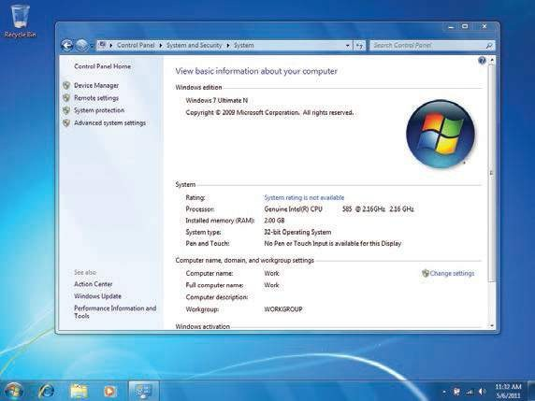
Evaluating Your System
System Properties- Windows 7 users
خصائص نظام مستخدم ويندوز7
ﻲﻟﻵا بﺳﺎﺣﻟا تارﺎﮭﻣ

Slide 72
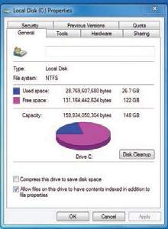
Evaluating Your System
What operating system does the computer use?
– You will usually see a splash screen showing the version of windows that runs, for example Windows 7, Windows ME or Windows XP.
How do you determine what drives are on the system and how much storage space available?
ما هو نظام التشغيل التي تستخدم الكمبيوتر؟
--وعادة ما سوف تشاهد شاشة بداية يظهر إصدار windows الذي يعمل، على سبيل المثال Windows 7 أو Windows ME أو Windows XP.
كيف يمكنك تحديد ما محركات الأقراص على النظام ومقدار مساحة التخزين المتوفرة؟
Properties of one of the storage drives (the hard drive).
خصائص أحد محركات التخزين (محرك الأقراص الثابتة).
ﻲﻟﻵا بﺳﺎﺣﻟا تارﺎﮭﻣ

Slide 73
Software
Without software, the computer would just be a collection of useless electronic and mechanical parts.
software provides the instructions or commands that tell the computer what to do.
To perform various tasks, the computer requires a set of instructions called programs.
There are two categories of computer software: system software and application software.
بدون برنامج، سيكون الكمبيوتر مجرد مجموعة من الأجزاء الإلكترونية والميكانيكية عديمة الفائدة.
يوفر البرنامج تعليمات أو أوامر التي تخبر الكمبيوتر للقيام.
لتنفيذ مهام مختلفة، يتطلب الكمبيوتر على مجموعة من الإرشادات التي تسمى البرامج.
وهناك فئتان من برامج الكمبيوتر: برامج النظام وبرامج التطبيقات.
ﻲﻟﻵا بﺳﺎﺣﻟا تارﺎﮭﻣ

Slide 74
System Software
System software provides the instructions that the computer needs to run.
It contains the directions needed to interface or interact with the computer and its peripheral devices so that you can use them.
System software consists of two main programs: the operating system and utility programs.
ويوفر البرنامج نظام الإرشادات التي يحتاجها الكمبيوتر لتشغيل.
أنه يحتوي على الإرشادات اللازمة للتفاعل أو التفاعل مع الكمبيوتر والأجهزة الطرفية، حيث أنه يمكنك استخدامها.
برمجيات نظام يتكون من برنامجين رئيسيين: نظام التشغيل والبرامج المساعدة.
ﻲﻟﻵا بﺳﺎﺣﻟا تارﺎﮭﻣ

Slide 75
Operating System
What is the operating system (OS)?
  OS is a computer program that is present on every desktop computer, notebook smartphone, or mainframe.
  The operating system controls how the computer works.
  ما هو نظام التشغيل (OS)؟ نظام التشغيل هو برنامج كمبيوتر موجود في كل كمبيوتر سطح المكتب أو الهاتف الذكي المحمول أو الحاسوب.
  يتحكم نظام التشغيل كيف يعمل جهاز الكمبيوتر.
ﻲﻟﻵا بﺳﺎﺣﻟا تارﺎﮭﻣ

Slide 76
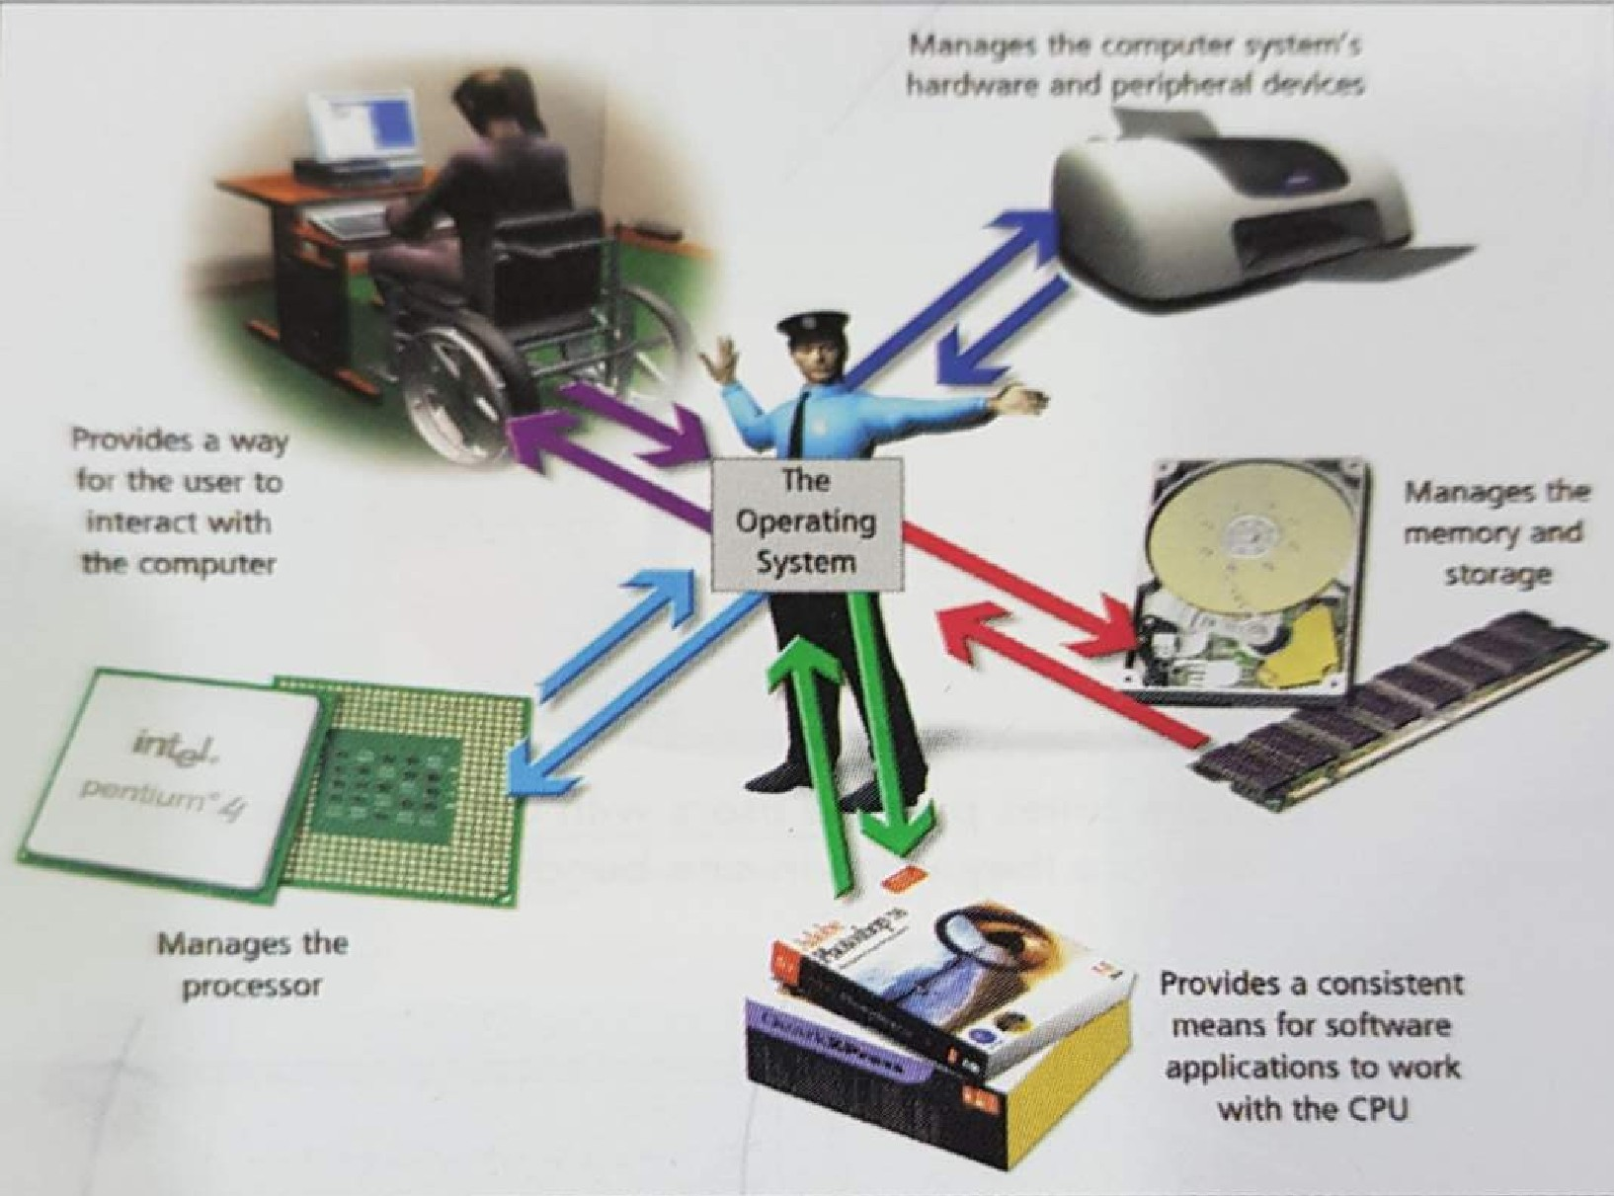
Operating System
ﻲﻟﻵا بﺳﺎﺣﻟا تارﺎﮭﻣ

Slide 77
Operating System
Is it possible to communicate with the operating system?
  The operating system includes a user interface that you can use to interact and communicate with the computer.
  Early operating systems used a text-based or keyboard-driven interface.
  The early Disk Operating System (DOS) required knowledge of special commands that had to be typed to achieve the desired results.
  This type of system was not very user friendly.
  هل من الممكن التواصل مع نظام التشغيل؟
  ويتضمن نظام التشغيل واجهة مستخدم التي يمكنك استخدامها للتفاعل والتواصل مع جهاز الكمبيوتر.
  تستخدم أنظمة التشغيل المبكر واجهة المستندة إلى النص أو يحركها على لوحة المفاتيح.
  المعرفة المطلوبة "قرص نظام التشغيل" (DOS) أوائل الأوامر الخاصة التي يجب أن تكون مطبوعة بتحقيق النتائج المرجوة.
  هذا النوع من النظام لم يكن الاستعمال جداً.
ﻲﻟﻵا بﺳﺎﺣﻟا تارﺎﮭﻣ

Slide 78
Operating System
Is it possible to communicate with the operating system?
  Most current operating systems use a point-and-click format known as a graphical user interface (GUI).
  GUIs are more user friendly and intuitive than DOS systems.
  Rather than typing specific commands, you can use a mouse to select screen objects such as icons, menus or dialog boxes.
  GUI operating systems display information on the monitor in the form of rectangular boxes called windows.
  هل من الممكن التواصل مع نظام التشغيل؟
  أنظمة التشغيل الأحدث استخدام تنسيق نقطة وانقر المعروفة بواجهة مستخدم رسومية GUI
  هي واجهات المستخدم أكثر ودية وبديهية من أنظمة DOS
  بدلاً من كتابة أوامر محددة، يمكنك استخدام ماوس لتحديد كائنات الشاشة مثل الرموز، والقوائم أو مربعات الحوار.
  أنظمة تشغيل واجهة المستخدم الرسومية عرض المعلومات على الشاشة في شكل مربعات مستطيلة تسمى windows.
ﻲﻟﻵا بﺳﺎﺣﻟا تارﺎﮭﻣ

Slide 79
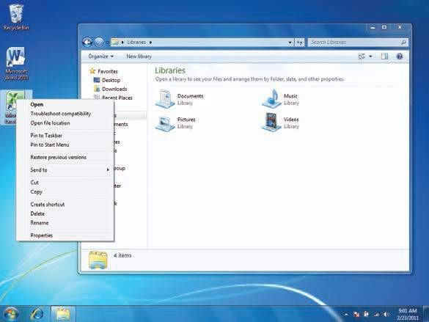
Operating System
Icons
رموز
Menus
قائمة
Windows
نافذة
ﻲﻟﻵا بﺳﺎﺣﻟا تارﺎﮭﻣ

Slide 80
Operating System
Do all computers need an operating system?
  Yes, without an OS to provide specific instructions, the computer would be unable to fulfill its four main functions.
  There are several popular operating systems available for home computers, including Microsoft Windows, Mac OS, and Linux.
  تحتاج كافة أجهزة الكمبيوتر نظام التشغيل؟
  نعم، سيكون الكمبيوتر دون نظام تشغيل لتوفير إرشادات محددة، غير قادر على الوفاء بوظائفها الرئيسية الأربعة.
  وهناك العديد من أنظمة التشغيل شعبية متوفرة لأجهزة الكمبيوتر المنزلية، بما في ذلك مايكروسوفت ويندوز ونظام تشغيل ماكنتوش لينكس.
ﻲﻟﻵا بﺳﺎﺣﻟا تارﺎﮭﻣ

Slide 81
Microsoft Windows
Microsoft Windows has the largest market share of the three main operating systems and is found on most of today's desktop and notebook computers.
There have been many versions of Microsoft Windows, including Windows 3.0, Windows 95, Windows 98, Windows ME, Windows Vista, and Windows 7.
Why are there so many versions of software?
– Developers are always updating and refining their software to adapt to new technology, respond to vulnerabilities, and improve their product.
مايكروسوفت ويندوز أكبر حصة السوق من نظم التشغيل الرئيسية الثلاثة وتم العثور على معظم سطح المكتب اليوم وأجهزة الكمبيوتر المحمولة.
وهناك إصدارات عديدة من Microsoft Windows، بما في ذلك Windows 3.0 Windows 95, Windows 98، Windows ME، ويندوز فيستا وويندوز 7.
لماذا هناك الكثير من الإصدارات من البرنامج؟
-المطورين دائماً تحديث وتنقيح البرامج الخاصة بهم التكيف مع التكنولوجيا الجديدة، والاستجابة لنقاط الضعف، وتحسين منتجاتها.
ﻲﻟﻵا بﺳﺎﺣﻟا تارﺎﮭﻣ

Slide 82
Mac OS
The Mac OS is an operating system designed specifically for Apple's Macintosh computers.
The Mac OS desktop is similar to Windows because it also uses a GUI.
Can Windows run on an Apple computer?
  Software is available to start a Mac that will run Windows applications (Microsoft's Virtual PC for Mac software).
  In addition, Mac offers a built-in utility on certain Mac operating systems called Boot Camp which allows users to run Windows or Linux operating systems on a Mac computer.
  "نظام تشغيل ماكنتوش" نظام التشغيل المصممة خصيصا لأجهزة كمبيوتر ماكنتوش أبل.
  على سطح المكتب في نظام التشغيل Mac OS يشبه Windows لأنه يستخدم أيضا واجهة المستخدم الرسومية.
  يمكن تشغيل Windows على جهاز كمبيوتر أبل؟
  يتوفر البرنامج لبدء تشغيل نظام التشغيل Mac الذي سيقوم بتشغيل تطبيقات Windows (في Microsoft Virtual PC ل Mac البرنامج).
  وبالإضافة إلى ذلك، يوفر ماك أداة مدمجة في بعض أنظمة التشغيل Mac يسمى معسكر الذي يسمح للمستخدمين بتشغيل Windows أو لينكس نظم التشغيل على جهاز كمبيوتر ماكنتوش.
ﻲﻟﻵا بﺳﺎﺣﻟا تارﺎﮭﻣ

Slide 83
Linux
Linux is an alternative operating system.
Based on the UNIX operating system developed for mainframe computers, it also has a dedicated group of users.
Linux is an open source operating system, which means it is not owned by a single company and some versions are available at no cost.
لينكس نظام التشغيل بديلة.
استناداً إلى نظام التشغيل UNIX المتقدمة للحواسيب، كما أن لديها مجموعة مخصصة للمستخدمين.
لينكس هو نظام تشغيل مفتوح مصدر، مما يعني أنها ليست ملكا لشركة واحدة وتتوفر بعض الإصدارات في أي تكلفة.
ﻲﻟﻵا بﺳﺎﺣﻟا تارﺎﮭﻣ

Slide 84
Linux
How is open-source software different from other types of software?
  Open-source software makes its source code, essentially the program instructions, available to anyone who would like to see it.
  Proprietary software, such as Microsoft Windows, keeps this code secret and inaccessible to programmers who are not authorized by the software development company.
  كيف يختلف البرامجيات المفتوحة المصدر من أنواع أخرى من البرامج؟
  برمجيات المصدر المفتوح يجعل شفرتها المصدرية، أساسا تعليمات البرنامج، متاح لأي شخص يود أن يرى ذلك.
  البرمجيات المسجلة الملكية، مثل Microsoft Windows، يبقى هذا الرمز السري وغير قابلة للوصول للمبرمجين الذين لم تأذن بها شركة تطوير البرمجيات.
ﻲﻟﻵا بﺳﺎﺣﻟا تارﺎﮭﻣ

Slide 85
Linux
Why is Linux used?
  Linux is rarely used by novice computer users, although it is popular among developers and other technologically advanced individuals who prefer to use an alternative operating system.
  One of the disadvantages of Linux is that, because no single company is responsible for it, technical support not easily found.
  Some software companies have chosen to develop and sell a version of Linux that includes a warranty and technical support as a way of alleviating user concerns.
  لماذا يتم استخدام لينكس؟
  نادراً ما يستخدم لينكس من مستخدمي الكمبيوتر المبتدئين، على الرغم من أنها تحظى بشعبية بين المطورين وأخرى متقدمة تكنولوجيا الأفراد الذين يفضلون استخدام نظام التشغيل بديلة.
  واحدة من عيوب لينكس أنه، لأنه لا توجد شركة واحدة المسؤولة عن ذلك، ليس من السهل العثور على الدعم الفني.
  اختارت بعض شركات البرمجيات لتطوير وبيع نسخة من لينكس يتضمن الضمان والدعم الفني كوسيلة للتخفيف من حدة المخاوف المستخدم.
ﻲﻟﻵا بﺳﺎﺣﻟا تارﺎﮭﻣ

Slide 86
Utility Programs
Utility Programs are another important component of system software.
These small applications handle many important tasks involved with the management and maintenance of your system.
Utility programs can be used to help back up important files, remove unwanted files or programs from your system, and schedule various tasks to keep your system running smoothly.
Some of these utilities are included with the operating system, whereas others are standalone versions that you can purchase or download for free.
الأداة المساعدة للبرامج عنصر هام آخر من برنامج النظام.
هذه التطبيقات الصغيرة التعامل مع العديد من المهام الهامة المعنية بإدارة وصيانة للنظام الخاص بك.
يمكن استخدام البرامج الأداة المساعدة النسخ الاحتياطي للملفات الهامة، إزالة الملفات غير المرغوب فيها أو البرامج من النظام الخاص بك، وجدولة المهام المختلفة للحفاظ على النظام الخاص بك بسلاسة.
بعض من هذه الأدوات المساعدة المضمنة مع نظام التشغيل، بينما البعض الآخر مستقل الإصدارات التي يمكنك شراء أو تحميل مجاناً.
ﻲﻟﻵا بﺳﺎﺣﻟا تارﺎﮭﻣ

Slide 87
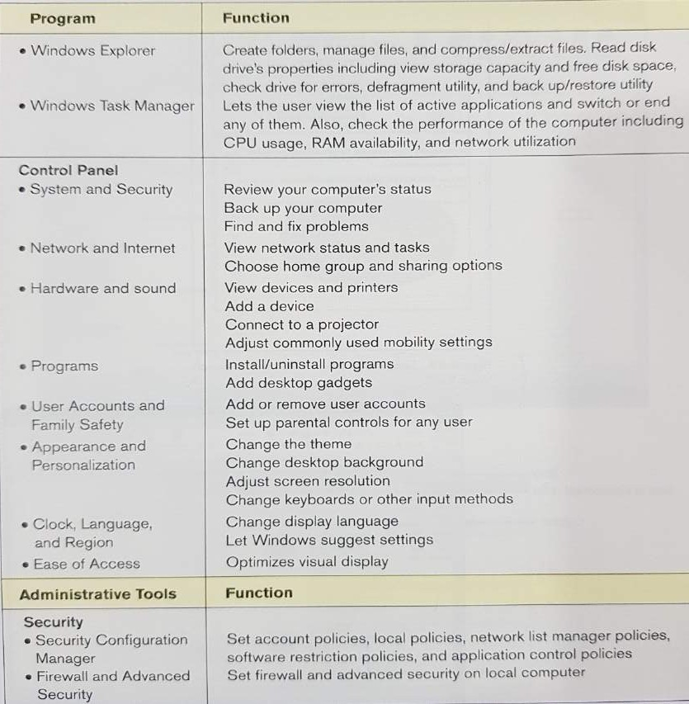
Utility Programs
ﻲﻟﻵا بﺳﺎﺣﻟا تارﺎﮭﻣ

Slide 88
Application Software
Application software
  Programs that perform a specific task or address a specific need
  Fall into one of several categories
    Financial and business related
    Productivity software
    Entertainment
    Communication
تطبيق البرامج
التي تنفيذ مهمة معينة أو معالجة محددة بحاجة إلى
سقوط إلى واحدة من عدة فئات المالية
والأعمال التجارية
ذات الصلة بالبرامج الإنتاجية
"الاتصالات الترفيه"
ﻲﻟﻵا بﺳﺎﺣﻟا تارﺎﮭﻣ

Slide 89
Application Software
There are many different kinds of application software, which includes the following applications
  Word processing software.
  Spreadsheet software.
  Presentation software.
  Communication and organizational software.
وهناك العديد من أنواع مختلفة من تطبيق البرمجيات، والتي تشمل
برنامج معالجة الكلمات التطبيقات التالية.
برنامج جداول البيانات.
برنامج العرض.
الاتصالات والبرامج التنظيمية.
ﻲﻟﻵا بﺳﺎﺣﻟا تارﺎﮭﻣ

Slide 90
Word processing software
Word processing software: is used to create, edit, format, print, and save documents and other text-based files.
Word processing software enables you:
  To create or edit letters reports, memos, many other types of written documents that you can print or attach to an email message.
  Revisions to existing documents can be made quickly and easily, without having to recreate the entire document.
  Word processing software can also include pictures, charts, hyperlinks, and other graphic elements.
  برامج معالجة النصوص: يستخدم لإنشاء وتحرير وتنسيق، وطباعة وحفظ وثائق وملفات نصية أخرى.
  تمكنك برامج معالجة النصوص: إنشاء أو تحرير رسائل التقارير، والمذكرات، والعديد من أنواع أخرى من الوثائق المكتوبة التي يمكنك طباعتها أو إرفاقه برسالة البريد إلكتروني.
  يمكن إجراء تنقيحات على المستندات الموجودة بسرعة وسهولة، دون الحاجة إلى إعادة إنشاء المستند بأكمله.
  كما يمكن أن تشمل برامج معالجة النصوص الصور والرسوم البيانية، والارتباطات التشعبية والعناصر الرسومية الأخرى.
ﻲﻟﻵا بﺳﺎﺣﻟا تارﺎﮭﻣ

Slide 91
Word processing software
A hyperlink is a connection to another area of document or a connection to an Internet URL. Microsoft Word, Lotus Word Pro, and Corel WordPerfect are all examples of word processing programs.
Using word processing software replaces the use of conventional typewriters, on which editing was virtually impossible once the document was finished.
الارتباط تشعبي هو اتصال إلى مجال آخر للمستند أو اتصال إلى "عنوان إنترنت". Microsoft Word، Word لوتس برو، وكوريل برفكت كلها أمثلة على برامج معالجة النصوص.
باستخدام برنامج معالجة الكلمات يحل محل استخدام الآلات الكاتبة التقليدية، وفي التحرير التي كان من المستحيل تقريبا مرة واحدة وتم الانتهاء من المستند.
ﻲﻟﻵا بﺳﺎﺣﻟا تارﺎﮭﻣ

Slide 92
Spreadsheet software
Spreadsheet software: enables the user to enter data in rows and columns format and:
Performing calculations on numeric data with user-defined formulas.
Convert part of the data into one or more charts, such as a column chart, a pie chart, or a line chart.
Work with lists to organize data and sort it in alphabetic or numeric order.
برنامج جداول البيانات: تمكن المستخدم من إدخال البيانات بتنسيق الصفوف والأعمدة و:
إجراء عمليات حسابية على البيانات الرقمية مع الصيغ المعرفة من قبل المستخدم.
تحويل جزء من البيانات في مخطط واحد أو أكثر، مثل مخطط عمودي أو مخطط دائري أو مخطط خطي.
العمل مع القوائم لتنظيم البيانات وفرزها في ترتيب أبجدي أو رقمي.
ﻲﻟﻵا بﺳﺎﺣﻟا تارﺎﮭﻣ

Slide 93
Spreadsheet software
Create different scenarios and perform "what-if" analyses, the basis for sound decision making
A key advantage of spreadsheet software is its capability to recalculate values without user intervention.
  When data used in a calculation or a formula is changed, the spreadsheet software automatically updates the worksheet with the correct result. Microsoft Excel, Lotus 1-2-3, and Corel Quattro Pro are examples of spreadsheet programs.
  إنشاء وحدات سيناريو مختلفة وتنفيذ تحليلات "ماذا لو"، أساسا للقرارات السليمة من مزايا رئيسية لبرنامج جداول البيانات هو قدرته على إعادة حساب القيم دون تدخل المستخدم.
  عندما يتم تغيير البيانات المستخدمة في عملية حسابية أو صيغة، برنامج جداول البيانات تلقائياً بتحديث ورقة العمل مع النتيجة الصحيحة.
  Microsoft Excel و Lotus 1-2-3 و Corel Quattro Pro أمثلة لبرامج جداول البيانات.
ﻲﻟﻵا بﺳﺎﺣﻟا تارﺎﮭﻣ

Slide 94
Spreadsheet software
Database software: is used to store, organize, update, and retrieve large amounts data making websites
Relational database software (RDBMS): stores information in tables, which enable users' quick access to the data by connecting tables with common fields.
Data mining: is a function in some databases that looks for hidden patterns in the data to anticipate future patterns. This is commonly used scientific applications and as a marketing tool to predict future consumer trends.
قاعدة بيانات البرنامج: يستخدم لتخزين وتنظيم وتحديث واسترجاع البيانات كميات كبيرة مما يجعل المواقع برمجيات قواعد البيانات العلائقية
RDBMS يقوم بتخزين المعلومات في الجداول، والتي تمكن المستخدمين من الوصول السريع إلى البيانات بربط الجداول مع حقول مشتركة.
استخراج البيانات: هي دالة في بعض قواعد البيانات التي يبحث عن أنماط مخفية في البيانات إلى توقع الأنماط المستقبلية. هذا هو الشائع استخدامها في التطبيقات العلمية، وكأداة لتسويق للتنبؤ بالاتجاهات الاستهلاكية المستقبلية.
ﻲﻟﻵا بﺳﺎﺣﻟا تارﺎﮭﻣ

Slide 95
Presentation software
Presentation software is used to create electronic slides and project slide shows to visually present materials and ideas to large groups in a conference room or on the Web.
Presentation software is also used to create audience handouts, speaker notes, and other materials that can be used during an oral presentation or for distribution to a group of participants.
عرض البرمجيات المستخدمة لإنشاء الشرائح الإلكترونية وعروض الشرائح المشروع بصريا تقديم المواد والأفكار إلى مجموعات كبيرة في غرفة أو على شبكة الإنترنت.
برنامج العرض يستخدم أيضا لإنشاء نشرات الحضور، وملاحظات المحاضر، وغيرها من المواد التي يمكن استخدامها أثناء عرض شفوي أو لتوزيعها على مجموعة من المشاركين.
ﻲﻟﻵا بﺳﺎﺣﻟا تارﺎﮭﻣ

Slide 96
Presentation software
Presentation software has replaced flip charts, slide projectors, and overhead transparencies used by speakers and lecturers.
Microsoft PowerPoint, Lotus Freelance Graphics, and Corel Presentations are examples of presentation soft- ware programs.
حلت محل برنامج العرض انعكاس الرسوم البيانية وعرض الشرائح والشفاف المستخدمة من قبل المتكلمين والمحاضرين.
Microsoft PowerPoint، Lotus رسومات لحسابهم الخاص، وعروض كوريل أمثلة على برامج سوفت وير العروض التقديمية.
ﻲﻟﻵا بﺳﺎﺣﻟا تارﺎﮭﻣ

Slide 97
Communication and organizational software
Communication software can cover a broad range of tasks including videoconferencing and telephony.
However, applications in the productivity category are most often used to send and receive email. These applications typically include an address book (contacts list), scheduler, a calendar, and task functions help users organize their personal and professional responsibilities. Microsoft Outlook, Lotus Notes, and Corel WordPerfect Mail examples of communication and organizational software. Figure shows an example of a calendar in Microsoft Outlook 2010.
برامج الاتصالات يمكن أن تغطي طائفة واسعة من المهام بما في ذلك عقد المؤتمرات بالفيديو والاتصالات الهاتفية.
ومع ذلك، غالباً ما تستخدم تطبيقات فئة الإنتاجية لإرسال وتلقى البريد الإلكتروني. وتشمل هذه التطبيقات عادة دفتر عناوين (قائمة جهات الاتصال)، وجدولة، وتقويم، ووظائف مهمة مساعدة المستخدمين على تنظيم مسؤولياتهم الشخصية والمهنية. أمثلة Microsoft Outlook، Lotus Notes، والبريد WordPerfect Corel الاتصال والبرامج التنظيمية. يظهر الشكل مثال للتقويم في Microsoft Outlook 2010.
ﻲﻟﻵا بﺳﺎﺣﻟا تارﺎﮭﻣ

Slide 98
What is a software suite?
Although it is possible to buy any of the previous applications separately, most software manufacturers including Microsoft, Corel, and Lotus, also group applications together into a package called a suite.
There are also alternative suites such as Google Docs and OpenOffice, which are free. They are designed as an open source software in such a way that users can report bugs, request new features, or change and improve the software.
ما هو جناح برمجيات؟ على الرغم من أنه من الممكن لشراء أي من التطبيقات السابقة على حدة، معظم الشركات المصنعة للبرامج بما في ذلك Microsoft، كوريل، ولوتس، أيضا تجميع الطلبات معا في مجموعة تسمى مجموعة.
وهناك أيضا مجموعات بديلة مثل جوجل دوكس وأوبن أوفيس، ومجانية. وهي مصممة كبرمجيات مصدر مفتوح بحيث أن المستخدمين يمكن أن تقرير البق، وطلب ميزات جديدة، أو تغيير وتحسين البرامج.
ﻲﻟﻵا بﺳﺎﺣﻟا تارﺎﮭﻣ

Slide 99
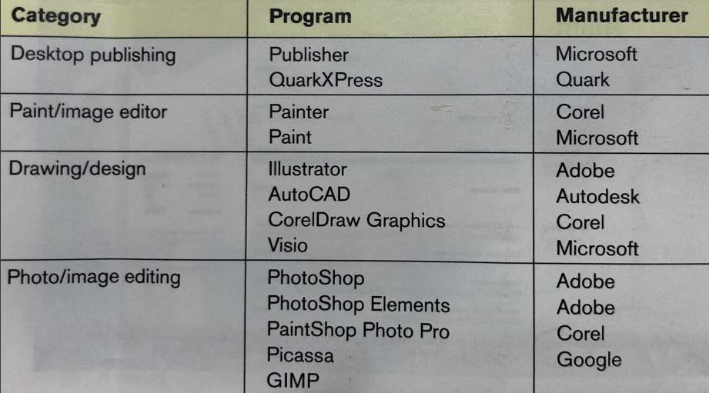
There is some other common software applications as shown in the table.
وهناك بعض تطبيقات البرامج المشتركة الأخرى كما هو مبين في الجدول.
ﻲﻟﻵا بﺳﺎﺣﻟا تارﺎﮭﻣ

Slide 100
NETWORK
Connecting one computer to another creates a network.
Networks consist of two or more connected computers, which can be connected using several media.
Each object connected to a network whether it is a computer or a peripheral device, is known as a node.
Some of the benefits of computer networks include the capability to share data, software, and resources such as printers, scanners Internet access, video conferencing, and VolP.
بإنشاء شبكة الاتصال من جهاز كمبيوتر إلى آخر.
شبكات تتألف من جهازي كمبيوتر أو أكثر متصلة، التي يمكن أن تكون مرتبطة باستخدام عدة وسائط الإعلام.
ويعرف كل كائن اتصال بشبكة سواء كان جهاز كمبيوتر أو جهاز طرفي، عقده.
بعض من فوائد الشبكات الحاسوبية وتشمل القدرة على تبادل البيانات والبرمجيات والموارد، مثل الطابعات والماسحات الضوئية الوصول إلى شبكة الإنترنت والفيديو كونفرنس وفولب.
ﻲﻟﻵا بﺳﺎﺣﻟا تارﺎﮭﻣ

Slide 101
Describe Networks and Define Network Terms
Wireless networks use radio waves instead of wires or cables to connect. Most networks use a combination of media and wireless communications
تستخدم الشبكات اللاسلكية موجات الراديو بدلاً من الأسلاك أو الكابلات للاتصال. معظم الشبكات استخدام مزيج من وسائل الإعلام والاتصالات اللاسلكية
ﻲﻟﻵا بﺳﺎﺣﻟا تارﺎﮭﻣ

Slide 102
Describe Networks and Define Network Terms
Today using computer networks, institutions are able to video conference, that is, communicate audio and/or video between or more individuals in different locations.
Voice over Internet Protocol (VoIP) enables voice, facsimile, and voice-messaging communications over networks and the Internet.
استخدام شبكات الحاسوب، المؤسسات قادرون على مؤتمر بواسطة الفيديو، هو اليوم، والتواصل الصوت و/أو الفيديو بين أو المزيد من الأفراد في مواقع مختلفة.
تمكين الصوت عبر "بروتوكول الإنترنت" (VoIP) الصوت والفاكس والرسائل الصوتية الاتصالات عبر الشبكات والإنترنت.
ﻲﻟﻵا بﺳﺎﺣﻟا تارﺎﮭﻣ

Slide 103
Describe Networks and Define Network Terms
There are several different types of computer networks ,some of the different networks based on size are:
  local area network (LAN): A network that connects computers reasonably close together, within a few city blocks in adjacent buildings
  A wide area network (WAN): a very large area, such as an entire country or the entire world. An example is a college campus that connects its computers with a LAN while all of its campuses connected together form a WAN
  وهناك عدة أنواع مختلفة من شبكات الحاسوب، وبعضها من شبكات مختلفة استناداً إلى حجم:
  الشبكة المحلية (LAN): شبكة تربط بين أجهزة الكمبيوتر معقولة قريبة من بعضها البعض، داخل المدينة بضع كتل في المباني المجاورة
  شبكة منطقة واسعة (WAN): منطقة كبيرة جداً، كبلد، بأكمله أو العالم بأسره. على سبيل مثال هو حرم كلية التي تربط أجهزة الكمبيوتر الخاصة به مع LAN بينما كل ما حرم متصلة ببعضها شكل WAN
ﻲﻟﻵا بﺳﺎﺣﻟا تارﺎﮭﻣ

Slide 104
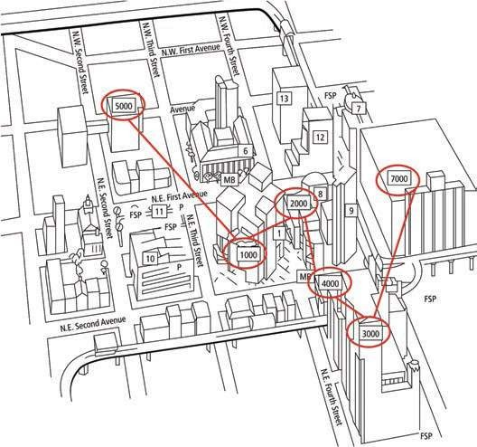
Describe Networks and Define Network Terms
مثال على شبكة اتصال محلية، شبكة حرم كلية التي تغطي العديد من المباني داخل كتل قليلة في المدينة.
Example of a local area network, a college campus network that covers several buildings within a few city blocks.
ﻲﻟﻵا بﺳﺎﺣﻟا تارﺎﮭﻣ

Slide 105
Describe Networks and Define Network Terms
Are networks public or private?
They can either be:
  If you wish to publish the information and make it available to any user, post it on the website without restriction.
    If you want to provide certain information, you are creating an internal network that is only accessible to authorized users. Within an intranet, network administrators can limit the rights and privileges of different users.
    هل الشبكات العامة أو الخاصة؟ أنها يمكن أن تكون أما: إذا كنت ترغب في نشر المعلومات وجعلها متوفرة لأي مستخدم، بعد ذلك على موقع على شبكة الإنترنت دون قيود.
    إذا كنت ترغب في توفير معلومات معينة، تقوم بإنشاء شبكة داخلية متاحة فقط للمستخدمين المصرح لهم. داخل إنترانت، يمكن مسؤولي الشبكة الحد من حقوق وامتيازات لمستخدمين مختلفين.
ﻲﻟﻵا بﺳﺎﺣﻟا تارﺎﮭﻣ

Slide 106
Describe Networks and Define Network Terms
How are networks configured?
Networks can be configured in several ways. There are two main categories:
  Peer-to-peer (P2P) networks:
    Commonly found in homes and businesses
    Each node communicates with every other node without a dedicated server among computers.
  Client/server network:
    Typically have two different types of computers
    Client is used by the individual.
كيف يتم تكوين الشبكات؟
يمكن تكوين الشبكات بعدة طرق. وهناك فئتان رئيسيتان:
1-شبكات نظير-إلى-نظير (P2P):
توجد عادة في المنازل والشركات تتصل كل عقده مع كل عقده أخرى دون خادم مخصص بين أجهزة الكمبيوتر.
2-شبكة اتصال عميل/ملقم:
عادة ما يكون نوعين مختلفين من أجهزة كمبيوتر العميل يستخدم من قبل الفرد.
CPIT100

Slide 107
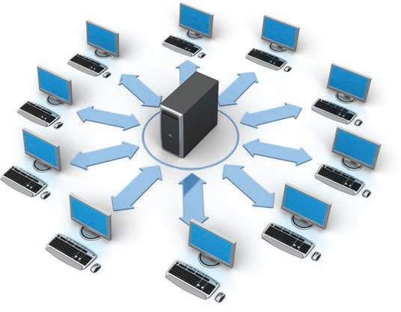
Describe Networks and Define Network Terms
A client-server network with a centralized server
شبكة اتصال ملقم-عميل مع ملقم مركزي
ﻲﻟﻵا بﺳﺎﺣﻟا تارﺎﮭﻣ

Slide 108
Describe Networks and Define Network Terms
If a server is assigned to handle only specific tasks, it is known as a dedicated server.
For example:
web server is used to store and deliver web pages.
file server is used to store and archive files.
print server manages the printing resources for the network.
إذا تم تعيين ملقم للتعامل مع مهام محددة فقط، فإنه يعرف خادم مخصص.
فعلى سبيل المثال:
1- يتم استخدام ملقم ويب لتخزين وتقديم صفحات الويب.
2- يتم استخدام ملف الخادم لتخزين وأرشفة الملفات.
3- إدارة ملقم الطباعة موارد الطباعة على شبكة الاتصال.
ﻲﻟﻵا بﺳﺎﺣﻟا تارﺎﮭﻣ

